Slide 1

Учредитель: Комитет по образованию администрации городского округа
«Город Калининград»
ПУБЛИЧНЫЙ ОТЧЕТ
директора муниципального автономного учреждения дополнительного образования города Калининграда
Станция юных техников за 2023-2024 учебный год
Сайт учреждения: https://sut39.ru/
Адрес: 236006, Калининград, Московский проспект, дом 98

Slide 2

Муниципальное автономное учреждение дополнительного образования города Калининграда
Станция юных техников (МАУДО СЮТ)1, 8(4012) 98-40-93,
сайт учреждения http://sut39.ru/ e-mail: gsyut@edu.klgd.ru
Год основания учреждения: 1976 год
Лицензия: № ДО-1762 от 28 июня 2021 г.
Руководство учреждения:
Директор: Стецюк Ольга Евгеньевна
Заместитель директора: Королёва Ольга Александровна
Борисов Сергей Александрович
Главный бухгалтер: Язовитенко Оксана Николаевна
Педагогические работники:
Гроза Надежда Григорьевна
Гупало Лилия Леонидовна
Клепикова Елизавета Григорьевна
Лавренчук Мария Александровна
Мартышевский Олег Вадимович
Наумчук Евгения Георгиевна
Овсянникова Елена Викторовна
Смольянова Екатерина Сергеевна
Трущелев Александр Николаевич
Федченко Владимир Сергеевич
Янчевская Надежда Александровна
- педагог-организатор
Коренева Яна Сергеевна
Совместители: Алтухов Владислав Олегович Петухова Александра Константиновна

Slide 3
Нормативно – правовая база
Устав учреждения: Устав муниципального автономного учреждения дополнительного образования города Калининграда Станции юных техников.
Договор о взаимоотношениях с Учредителем (дата подписания): от 01.01.2007г.
Договор о закреплении имущества в оперативное управление: Свидетельство о государственной регистрации права от 17 июля 2013 года, регистрационный номер 39-АБ № 215183-объект права земельный участок кадастровый номер 39:15:132803:70; Свидетельство о государственной регистрации права от 09 ноября 2012 года, регистрационный номер 39-АБ № 108756 - нежилое спортивное здание кадастровый номер 39:15:132803:0:6
Условия безопасности жизнедеятельности (особенно при стихийных бедствиях, эпидемиях, попытках террористических актов
Техническое состояние занимаемых помещений соответствует строительным и санитарно-гигиеническим нормам. Соблюдены требования норм и правил пожарной безопасности, созданы условия для соблюдения личной гигиены. Разрешения органов санитарно-эпидемиологического и пожарного надзора на проведение образовательного процесса имеется (акт приема учреждения к учебному 2013-2014 году).
Естественное и искусственное освещение достаточное. Вентиляция естественная и принудительная. Водоснабжение и канализация от городских сетей.
Установлены:
-«Тревожная кнопка»;
-дымоотсекающие двери и дымовые извещатели;
-пожарно-охранная сигнализация;
-наружное освещение;
-установлено видеонаблюдение;
-число огнетушителей – 22 шт;
-система оповещения ГО и ЧС.
Приказы по учреждению:
-об охране труда и соблюдению правил охраны труда;
-о назначении уполномоченного ГО ЧС;
-паспорт антитеррористической безопасности.
Систематически проводятся беседы о правилах безопасности и жизнедеятельности, ведется журнал инструктажа по технике безопасного поведения. Раз в полгода проводятся тренировки, очные занятия по эвакуации учащихся при экстренных ситуациях.

Slide 4
УСЛОВИЯ ОРГАНИЗАЦИИ ОБРАЗОВАТЕЛЬНОГО ПРОЦЕССА
ТИП ЗДАНИЙ – НЕЖИЛОЕ ЗДАНИЕ (УЧЕБНОЕ)
ГОД ВВОДА В ЭКСПЛУАТАЦИЮ – 1945 ГОД (ПОСТРОЕНО В 1896 ГОДУ)
РЕАЛЬНАЯ НАПОЛНЯЕМОСТЬ: ОДНОВРЕМЕННО МОГУТ ЗАНИМАТЬСЯ 120 ОБУЧАЮЩИХСЯ
ДАННЫЕ О НАЛИЧИИ МАТЕРИАЛЬНО – ТЕХНИЧЕСКОЙ БАЗЫ:
№ | Наименование | Показатель
1 | Число зданий и сооружений (ед.) | 1
2 | Общая площадь всех помещений | 2662,4
3 | Число классных комнат (включая учебные кабинеты и лаборатории) | 13
4 | Число мастерских | 0
5 | Число книг в библиотеке (книжном фонде) (включая школьные учебники), брошюр, журналов (при отсутствии библиотеки поставить | 162
6 | Наличие: водопровода | Да
7 | центрального отопления | Да
8 | канализации | Да
9 | Число кабинетов основ информатики и вычислительной техники (при отсутствии таких кабинетов поставить | 1
10 | в них рабочих мест с ЭВМ | 15
11 | Число персональных ЭВМ | 80
12 | приобретенных за последний год | 24
13 | используются в учебных целях | 72
14 | Число персональных ЭВМ в составе локальных вычислительных сетей | 13
15 | Число переносных компьютеров (ноутбуков, планшетов) | 51
16 | Тип подключения к сети Интернет: | выделенная линия
17 | Имеет скорость подключения к сети Интернет: | от 5 Мбит/с и выше
18 | Число персональных ЭВМ, подключенных к сети Интернет | 80
19 | используются в учебных целях | 72
20 | Имеет ли учреждение условия для беспрепятственного доступа инвалидов | НЕТ

Slide 5
Принципы образовательной деятельности в 2023-2024 учебном году.
Работа учреждения осуществлялась на основании Плана работы учреждения на 2024-2024 учебный год, в соответствии с Планом работы комитета по образованию администрации городского округа «Город Калининград» на 2023-2024 учебный год, выполнялись Постановления и Приказы Правительства РФ, Министерства образования Калининградской области. Педагогический коллектив с учетом приоритетных направлений образования, требований к дополнительному образованию, определил в новом учебном году цель, задачи, стратегические направления работы учреждения.
Целью деятельности Станции юных техников в 2023-2024 учебном году было - создание условий для самореализации и развития талантов, воспитания гармонично развитой и социально ответственной личности, расширение возможностей персонализации дополнительного образования детей, интеграции его ресурсов в индивидуальные образовательные траектории, повышение доступности качественных программ дополнительного образования для каждого ребенка на базе МАУДО СЮТ.
Организационная | Продолжение деятельности педагогического коллектива в инновационном режиме.
Образовательная | совершенствование качества дополнительного образования и культурно-досуговой деятельности; внедрение новых образовательных технологий, обеспечивающих освоение обучающимися базовых навыков и умений; повышение у обучающихся мотивации к обучению и вовлеченности в образовательный процесс; обновление содержания и совершенствование методов обучения; формирование эффективной системы выявления, поддержки и развития способностей и талантов у детей и молодежи, основанной на принципах справедливости, всеобщности и направленной на самоопределение и профессиональную ориентацию всех обучающихся; создание современной и безопасной цифровой образовательной среды, обеспечивающей высокое качество и доступность образования всех видов и обеспечение необходимых условий для формирования культуры здорового и безопасного образа жизни; удовлетворение потребности детей в духовно-нравственном, художественно-эстетическом и интеллектуальном развитии; организация содержательного досуга детей и подростков, обеспечение гражданско-патриотического и трудового воспитания; организация системной работы с родителями.
Методическая | - внедрение национальной системы профессионального роста педагогических работников; - модернизация профессионального образования, в том числе посредством внедрения адаптивных, практико-ориентированных и гибких образовательных программ; - формирование системы непрерывного обновления профессиональных знаний и приобретения новых профессиональных навыков, включая овладение компетенциями в области цифровой среды; - создание условий для развития наставничества, поддержки общественных инициатив и проектов, в том числе в сфере добровольчества; - обобщение опыта педагогов по использованию инновационных педагогических технологий в дополнительном образовании; - повышение уровня исполнительской дисциплины и работы педагога с основными документами по организации учебно-воспитательного процесса.
Управленческая | 1.Развитие активного сотрудничества с учреждениями аналогичного профиля, как на уровне муниципалитета и области, так и на всероссийском и международном уровне, с целью обмена опытом, взаимодействия и развития.

Slide 6
Анализ организации методической работы за 2023-2024 учебный год.
Методическая тема коллектива в 2023-2024 учебном году: «Создание условий для профессионального развития и самореализации педагогов дополнительного образования через обновленную систему повышения квалификации, профессиональных конкурсов, профессионально-общественных объединений».
Целью деятельности Станции юных техников в 2023-2024 учебном году было - выполнение социального заказа в рамках муниципального задания по образовательным программам; повышение уровня учебной мотивации; воспитание познавательных интересов, потребности в учении, через специальную систему интерактивных занятий.
Основные задачи Блока «Методическая работа» были выполнены:
- методическое сопровождение педагогов по персонифицированному дополнительному образованию в Калининградской области;
- работа над методической темой, представляющей реальную необходимость и профессиональный интерес;
- совершенствовался методический уровень педагогов в овладении новыми педагогическими технологиями по новым образовательным стандартам второго поколения;
- внедрялись в практику личностно-ориентированные, коррекционно-развивающие педагогические технологии: проектно-исследовательская деятельность педагогов и обучающихся;
- совершенствовалась система мониторинга развития педагогического коллектива: мониторинг образовательной и культурно-досуговой деятельности;
- пополнялась методическая копилка необходимыми материалами для оказания помощи педагогам в работе.
Проведены все запланированные педагогические советы по заявленным темам, методические объединения, открытые занятия и уроки.

Slide 7
В 2023-2024 учебном году в МАУДО СЮТ работали 14 педагогов дополнительного образования, 1 педагог-организатор.

Slide 8
Все данные о руководящих и педагогических работниках занесены в региональную электронную базу данных (training.baltinform.ru).
В течение учебного года педагоги работали в единой аналитической системе «Аверс: управление организацией дополнительного образования детей», вели электронные журналы.
В соответствии с Распоряжением Правительства Калининградской области «О внедрении системы персонифицированного финансирования дополнительного образования детей на территории Калининградской области» от 28 апреля 2018г. №87-рп и Концепцией Персонифицированного дополнительного образования детей в Калининградской области, коллективом МАУДО СЮТ ведется работа по внедрению принципов персонифицированного дополнительного образования в учреждении, а так же ведется работа на портале персонифицированного дополнительного образования Калининградской области.

Slide 9
Анализ организации учебной деятельности в 2022-2023 учебном году
На основании Лицензии № ДО-1762 от 28 июня 2021 г. учреждение имеет право оказывать образовательные услуги по реализации образовательных программ по видам образования, по уровням образования, по профессиям, специальностям, направлениям подготовки, по подвидам дополнительного образования.
В 2023-2024 учебном году учебный план учреждения исходил из возможностей бюджетного финансирования, наличия педагогов и потребностей учащихся в образовательных услугах. 14 педагогов дополнительного образования (2 педагога работали совместителями из других образовательных учреждений) осуществляли образовательную деятельность по 34 образовательным программам.
МАУДО СЮТ в 2023-2024 учебном году на основании приказа от 31.08.2023 года № 261-0 осуществляет образовательную деятельность по следующим общеобразовательным общеразвивающим программам:
Техническое направление: «Радиотехника+», «Робототехника», «Азбука дизайна», «Технологии дизайна в техническом творчестве», «Технический дизайн и ИЗО», «Начальное техническое творчество», «Судомоделирование», «Авиамоделирование», «Путешествие в страну дизайна», «Основы дизайна в техническом творчестве», «Детско-юношеская автошкола Регион-29» (ДЮАШ), «Юный программист», «Поколение Python», «Верстка сайтов», «Радиотехническое конструирование», НПЛ «Наука+», «3D-Фишка», ЛАиВ «Хлопушка».
Социально-гуманитарное направление: «Лаборатория дорожной безопасности», «Дорожная азбука», «Дорожная азбука от А до Я», «Мир детской безопасности».
Естественнонаучное направление: Научно-практическая лаборатория «Фотончики».
Туристско-краеведческое направление: «Регионоведение».
Художественное направление: Студия современного танца «В движении», «Медиацентр СЮТ», «АртКолор», «Мелодика», «Акробатический рок-н-ролл».

Slide 10
По тарификации в учреждении выполнялось 348 педагогических часов в неделю – 21.7 ставок педагогов дополнительного образования.
Программы реализовались в течении всего календарного года продолжительность учебного (аудиторного) периода – 36 недель, самоподготовка учащихся в каникулярное время – 16 недель.
Продолжительность занятий и их количество часов в неделю определялось направленностью программы педагога и психофизическими возможностями учащихся от 1 часа до 6 часов в неделю (академических).
Учебная нагрузка определялась по годам обучения (1-й, 2-й, 3-й, 4-й года) и по направленности образовательных программ: - 2, 3. 4, 6 часов в неделю, что составляло соответственно: 72, 108, 144, 216 часов в год.
Особое внимание в течение учебного года уделялось качественной организации обучения и воспитания обучающихся, сохранности контингента на протяжении всего учебного года. На начало учебного года по муниципальному заданию было 2155 учащихся, на конец учебного года 2155 учащихся.

Slide 11
Образовательная деятельность осуществлялась:
В 2023-2024 учебном году образовательная деятельность осуществлялась:
на базе Станции – 98 групп (1446)
на базе образовательных учреждений города – 29 групп (709)
МАОУ СОШ № 4 – 5 групп (75)
МАОУ СОШ № 7 – 3 группы (79)
МАОУ СОШ № 24 – 3 группы (60)
МАОУ лицей 35 – 4 группы (108)
МАОУ гимназия № 22 –4 группы (109)
МАОУ гимназия № 32 –2 группы (50)
МАДОУ д\с № 22 – 3 группы (69)
МАДОУ ЦРР д\с № 101 – 2 группы (45)
МАДОУ ЦРР д\с № 122 – 3 группы (82)
В 2023-2024 учебном году подписаны договоры о сотрудничестве с МАОУ СОШ № 7, МАОУ СОШ № 25 с УИОП, МАОУ гимназией № 32, МАОУ СОШ № 36, МАДОУ ЦРР д/с № 101, МАДОУ ЦРР д/с № 121, МАДОУ ЦРР д/с № 94, МАДОУ ЦРР д/с № 122, ГБУСО КО Центр «Надежда», ГБУ КО «Школа-интернат», МАОУ Лицей 35 им. Буткова В.В., Общеобразовательная частная гимназия «Альбертина» по реализации интеллектуального, нравственного, эмоционального развития личности обучающихся, всестороннего развития способностей, научно-исследовательской деятельности, на основе познавательной и социальной активности детей.
Обучение в объединениях по всем направлениям производилось на бесплатной основе.
Годовой учебный план по всем образовательным программам выполнен на 100%. (на основании учебно-тематических планов с учетом проведения массовых мероприятий с учащимися).

Slide 12
Станция в текущем учебном году выступила инициатором и организатором 4-х мероприятий муниципального и регионального уровня по социально-гуманитарному направлению, а именно:
Городской конкурс юных инспекторов движения «Безопасное колесо» 10 октября 2023 года (охват 60 обучающихся);
Областной конкурс юных инспекторов движения «Безопасное колесо» 13 октября 2023 года (охват около 100 обучающихся);
Городской конкурс по безопасности дорожного движения «Дети и дорога» с 20 ноября по 15 декабря (охват около 100 обучающихся);
Городской конкурс детского рисунка «Охрана труда глазами детей» с 04 по 21 декабря 2023.
А также важными составляющими работы являются такие формы проведения занятий, как совместные открытые уроки и мероприятия педагогов Станции вместе с представителями ГИБДД, направленные на пропаганду знаний ПДД среди учащихся младших классов школ.
В 2023-2024 учебном году, сроком на два года в соответствии с приказом администрации городского округа «Город Калининград» комитета по образованию от 15.12.2023г. № ПД-КпО-695 на базе МАУДО СЮТ с МАДОУ ЦРР д/с № 122 утверждена муниципальная опорная площадка по теме «Вовлечение детей в исследовательскую деятельность через реализацию общеразвивающих программ естественно-научной направленности».
В рамках реализации муниципальной опорной площадки подписан договор о совместной деятельности на основе социального партнерства между МАУДО СЮТ, МАДОУ ЦРР д/с № 122. Реализация программы муниципальной опорной площадки проводилась на базе МАДОУ ЦРР д/с № 122 в трех группах. Такая форма совместной работы позволяет эффективно использовать квалифицированный опыт педагогических работников и материально-техническую базу учреждения.
Так же в 2023-2024 учебном году МАУДО СЮТ присвоен статус региональной инновационной площадки по профилактике детского дорожно-транспортного травматизма согласно приказу Министерства образования Калининградской области от 01.12.2023г. № 1697/1.

Slide 13
Администрацией и педагогами Станции создаются условия для развития компетенций безопасного поведения обучающихся на дорогах в условиях дополнительного образования:
- разработаны, апробированы, опубликованы отдельные дополнительные образовательные общеразвивающие программы и модули, направленные на развитие компетенций безопасного поведения обучающихся на дорогах;
- сложилась практика проведения конкурсов, акций по правилам дорожного движения;
- проводятся семинары по совершенствованию профессиональной компетентности педагогов по проблемам развития компетенций безопасного поведения обучающихся на дорогах;
- МАУДО СЮТ стала площадкой по обмену опытом работы между педагогами, работающими в области обучения и мотивации подрастающего поколения к изучению правил дорожного движения;
- на территории МАУДО СЮТ построен авто-городок. Обучающиеся с интересом изучают ПДД, отрабатывая практическую часть занятий с мобильным комплексом «Лаборатория безопасности»;
- в МАОУ СОШ № 57 открыт специализированный класс «ЮИД».

Slide 14
Реализация работы ресурсного центра по профилактике детского дорожно-транспортного травматизма «Лаборатория безопасности» в 2023 - 2024 учебном году
С 2021 года ведется работа центра по профилактике детского дорожно-транспортного травматизма «Лаборатория безопасности».
Педагоги МАУДО СЮТ на протяжении всего учебного года и в период летних каникул ведут активную просветительскую деятельность по вопросам детской дорожной безопасности с дошкольниками и школьниками г. Калининграда и области.
За прошедший период более четырех тысяч обучающихся нашего региона посетили следующие мероприятия:
- Интегрированные занятия по правилам дорожного движения и навыкам управления велосипедом и СИМ;
- Тематические мастер-классы по привитию практических навыков безопасного поведения на дороге;
- Участие в профилактических мероприятиях, акциях, проводимых совместно с Управлением ГИБДД по Калининградской области;
- Профилактические беседы об ответственности за правонарушения в сфере дорожного движения;
- Мастер-классы по созданию социальных видеороликов, пропагандирующих соблюдение ПДД;
- Тематические занятия на базе мобильного комплекса «Лаборатория безопасности».
Приобретение знаний о безопасности на дорогах, правилах дорожного движения (ПДД), необходимых для безопасного движения по дорогам в качестве пешехода, пассажира, водителя велосипеда, средств индивидуальной мобильности (СИМ) помогают обучающимся овладеть умениями применения знаний ПДД в реальных ситуациях, распознавать и анализировать опасные дорожные ситуации, осуществлять правильные действия для предотвращения угрозы жизни и здоровью. Развивает у детей и подростков положительное и сознательное отношение к системе норм поведения, принятых в обществе, соблюдению ПДД как основного инструмента личной безопасности и безопасности окружающих участников дорожного движения.
Педагоги дополнительного образования МАУДО СЮТ, задействованные в реализации мероприятий центра активно вовлекают в реализацию мероприятий проекта всех заинтересованных лиц, что положительно влияет на распространение передового педагогического опыта, ознакомление педагогического сообщества с результатами работы по реализуемым содержательным направлениям. Так же ведется постоянная деятельность по трансляции результатов работы ресурсного центра по профилактике детского дорожно-транспортного травматизма «Лаборатория безопасности» через создание и сопровождение веб-сайтов и электронных СМИ.
03 мая 2024 года на базе Станции юных техников открыли детский учебный центр по безопасности дорожного движения «АВТО*ЯНТАРЬ*ГРАД». Для его оборудования из городского бюджета мы выделили более 14 миллионов рублей. Установили светофоры и дорожные знаки: остановка, круговое движение, перекресток, железнодорожный переезд. Инфраструктуру строили с учетом рекомендаций Госавтоинспекции. На новой площадке обучающиеся смогут изучать теорию и практику безопасного поведения на дорогах.

Slide 15
Проблемы, решавшиеся в текущем учебном году, пути их решения.
Проблема привлечения и сохранности контингента учащихся, особенно среднего и старшего звена решается путём разработки новых программ, реализующих инновационные виды деятельности с привлечением высокотехнологичного оборудования. Более активной работы по организации культурно-массовых мероприятий с детьми и родителями: соревнований, конкурсов, выставок, праздников, акций, как на уровне учреждения, так и на уровне города и области, с привлечением образовательных учреждений, других заинтересованных организаций.
При модернизации программ технической направленности приходится решать проблему обновления программного обеспечения, подготовку педагогов, осваивать приемы и навыки работы с новым высокотехнологическим оборудованием, а это влечет за собой высокие материальные затраты. Улучшение материально-технической базы (высокотехнологическое оборудование) происходит на основании перспективного плана развития, согласно которому необходимо пополнять учебную базу наиболее приоритетных направлений. Для этого МАУДО СЮТ изыскивает средства с привлечением сторонних организаций (спонсоров), участие в государственной поддержке в виде грантов и конкурсных отборов.Еще одной из острых проблем является нехватка квалифицированных педагогических кадров, увлеченных новыми идеями педагогов. В связи с этим, будет продолжена работа по повышению квалификации педагогов, активные мероприятия по привлечению молодых специалистов.
Работа в системе персонифицированного финансирования дополнительного образования вызывает массу вопросов со стороны родителей. Педагоги дополнительного образования и администрация МАУДО СЮТ проводят непосредственное взаимодействие с уполномоченными организациями в рамках наполнения «Навигатора» на портале персонифицированного дополнительного образования Калининградской области, а также проводят разъяснительную работу с родителями и законными представителями по вопросам ПФДО.
Несмотря на все возникающие проблемы, учреждение осуществляет постоянное развитие, включает новые идеи и технологии в образовательный процесс, при постоянном росте качества предоставляемых услуг, высоком уровне инноваций и трансляции эффективного педагогического, методического и управленческого опыта.

Slide 16
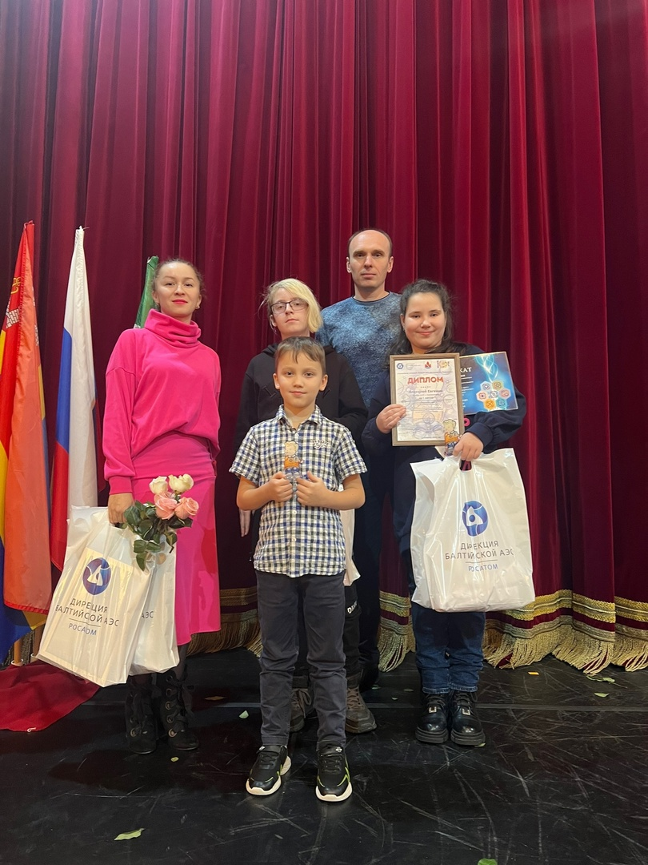
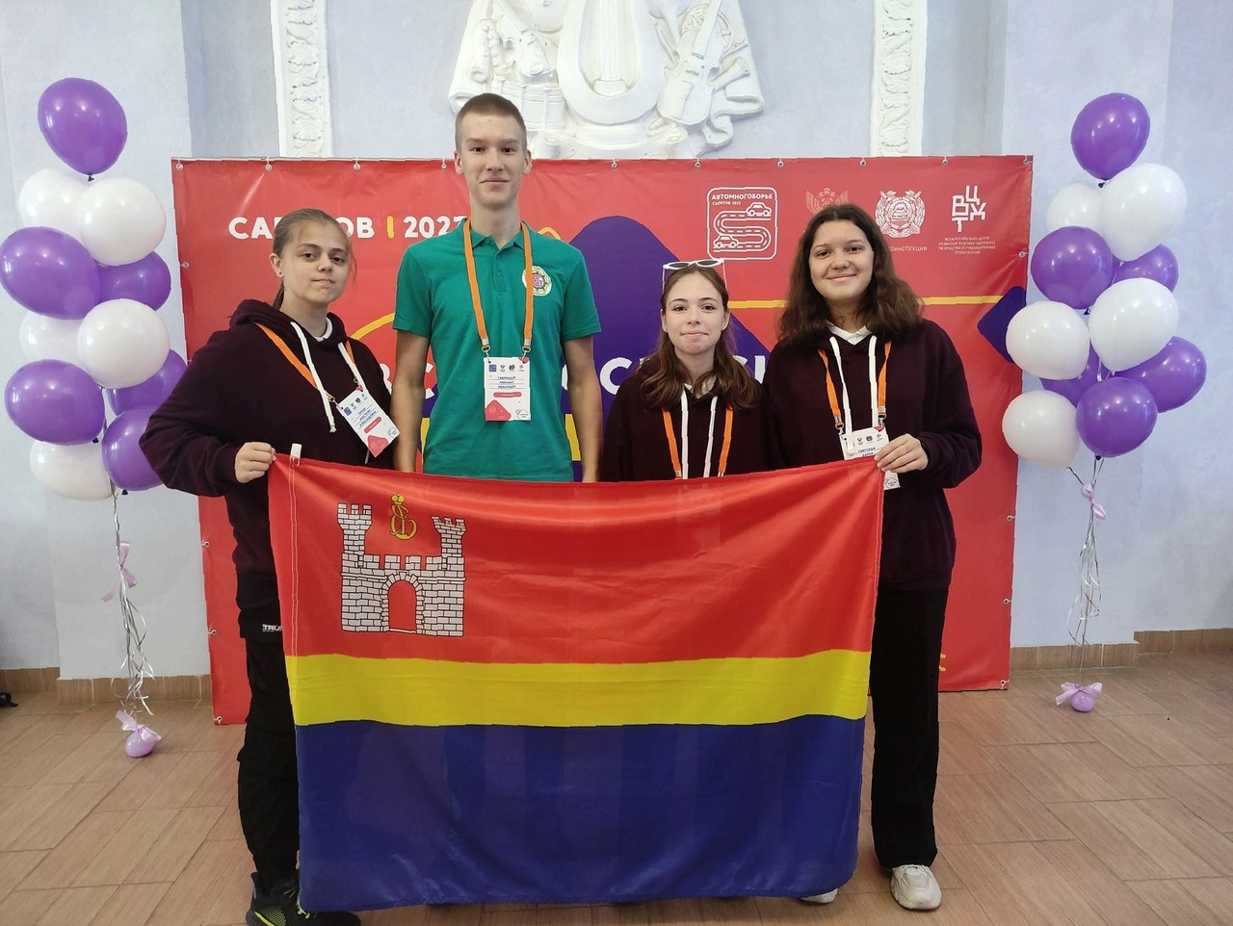
Ежегодно учащиеся Станции юных техников принимают активное участие в массовых мероприятиях различного уровня: от муниципальных до международных.

Slide 17




МЕРОПРИЯТИЯ МЕЖДУНАРОДНОГО УРОВНЯ
Международный конкурс детский конкурс «Школьный патент – шаг в будущее!»

Slide 18
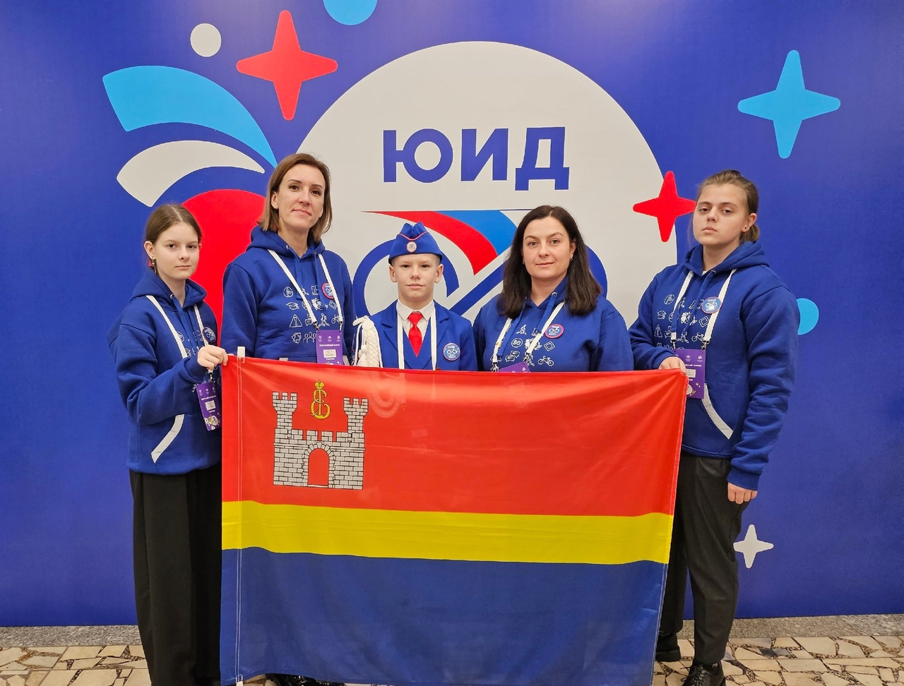

Представители Станции юных техников стали участниками Всероссийского форума юных инспекторов движения «ЮИД 50 ЛЕТ. ВЧЕРА, СЕГОДНЯ, ЗАВТРА»

Slide 19
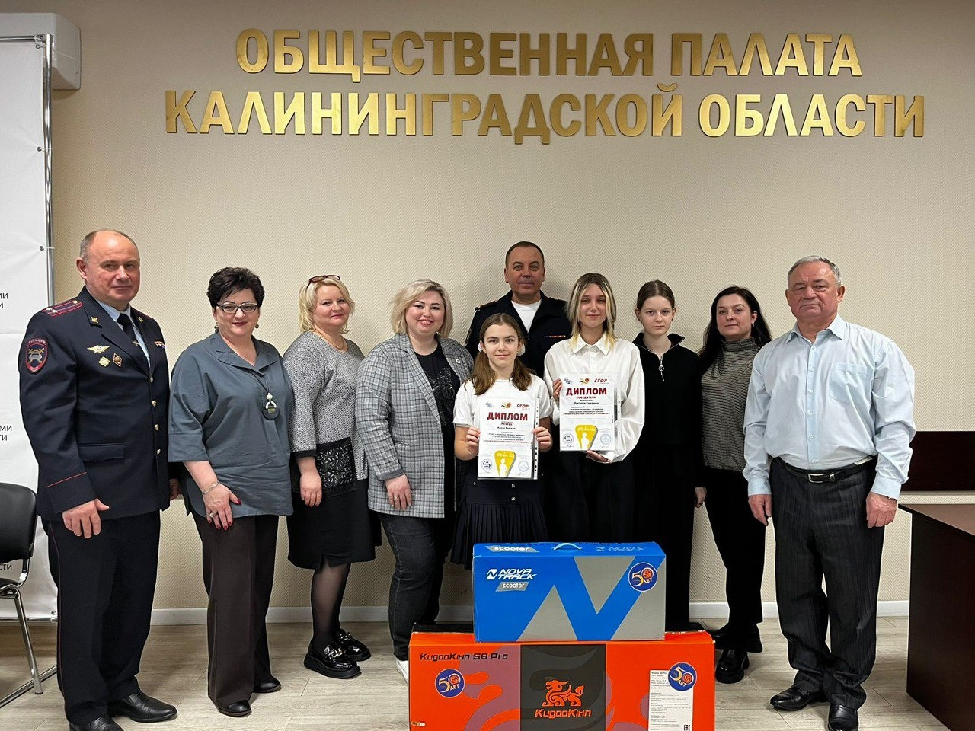
Всероссийский конкурс «Правила дорожные соблюдать положено»
В Общественной палате наградили победителей Всероссийского конкурса «Правила дорожные соблюдать положено».
Виктория Хасьянова стала победителем в номинации «Дорожная грамматика»

Slide 20
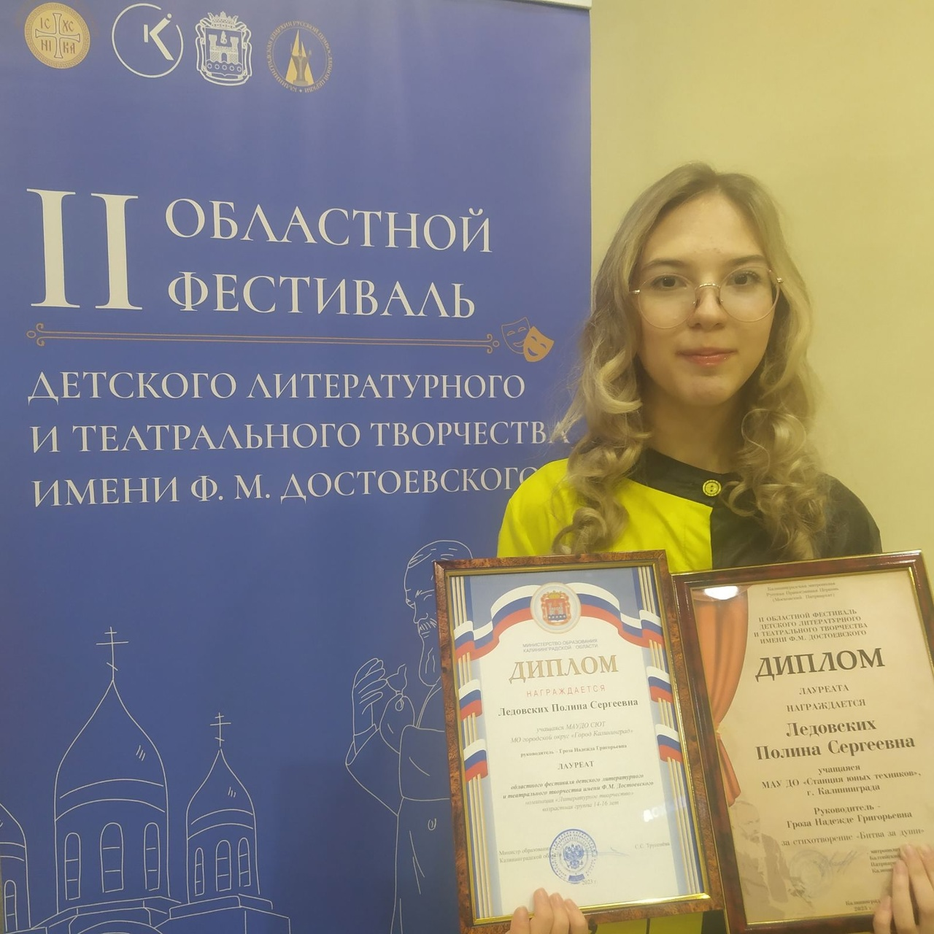
МЕРОПРИЯТИЯ РЕГИОНАЛЬНОГО УРОВНЯ
Полина Ледовских стала одной из 5 лауреатов II областного фестиваля литературного и театрального творчества им. Ф.М.Достоевского.

Slide 21
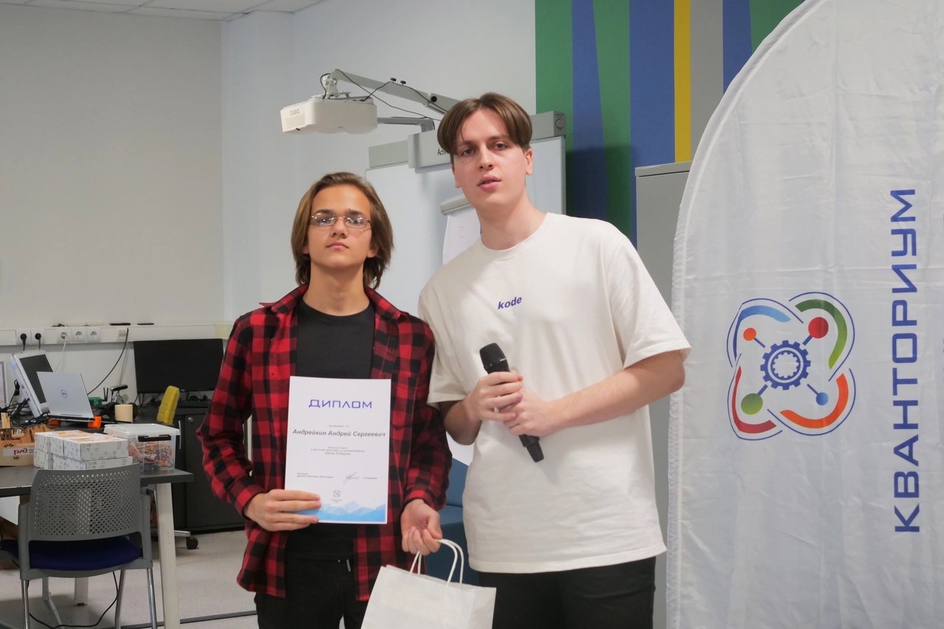
Областной чемпионат по программированию «БИТВА KODЕРОВ»
Высокий уровень знаний, умений и навыков продемонстрировали обучающиеся Станции юных техников:
3 место – Андейкин Андрей (руководитель Трущелёв А.Н.) - проект – «Удаленный включатель компьютера».
Специальным призом жюри была отмечена работа Янчевского Артёма.

Slide 22
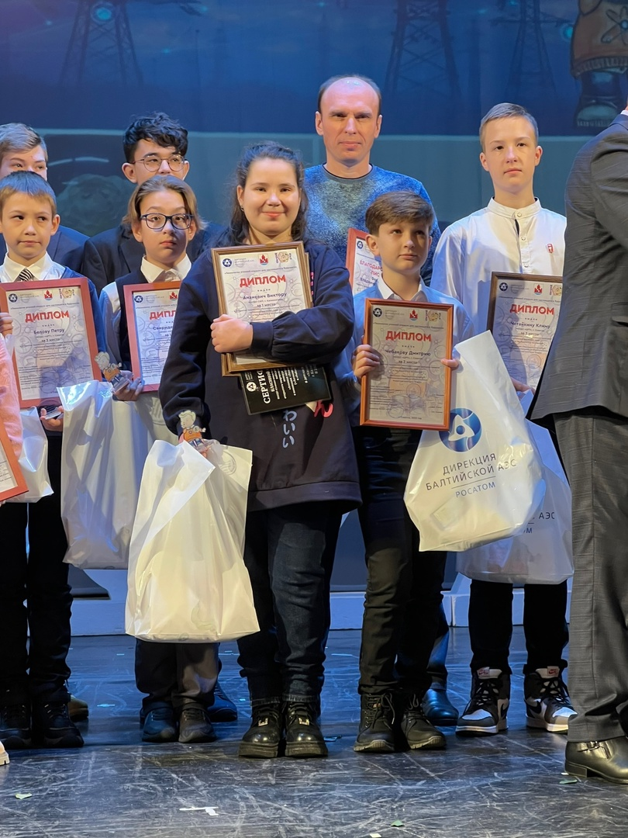
Открытый творческий образовательный конкурс-проект «АТОМНАЯ ЭНЕРГИЯ – НАШ ДРУГ», посвященного Году педагога и наставника.
1 место - Доткаев Валерий - "Умное окно" (руководитель Федченко В.С.)
1 место - Власина Евгения - "Робот - сеялка" (руководитель Федченко В.С.)
2 место - Баскалов Игорь - "Розовые очки" (руководитель Янчевская Н.А.)
3 место - Будунов Матвей - проект "Солнце - красный карлик" (руководитель Янчевская Н.А.)
3 место - Дженуцарди Альберто, Доткаев Валерий "Умный алкотестер" (руководитель Янчевская Н.А., Федченко В.С.)

Slide 23

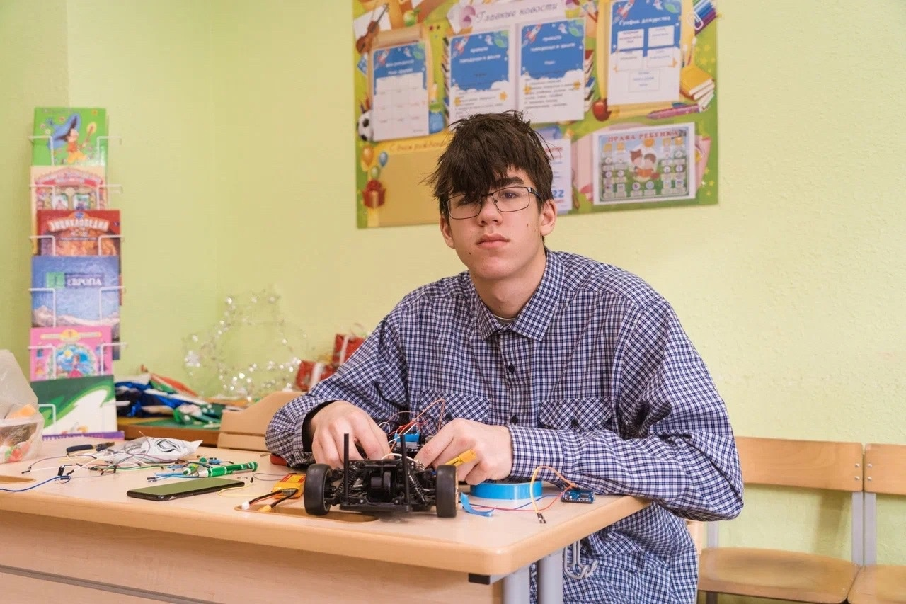
ОТКРЫТОЕ ПЕРВЕНСТВО ПО РОБОТОТЕХНИКЕ «КУБОК БАЛТИКИ»

Slide 24
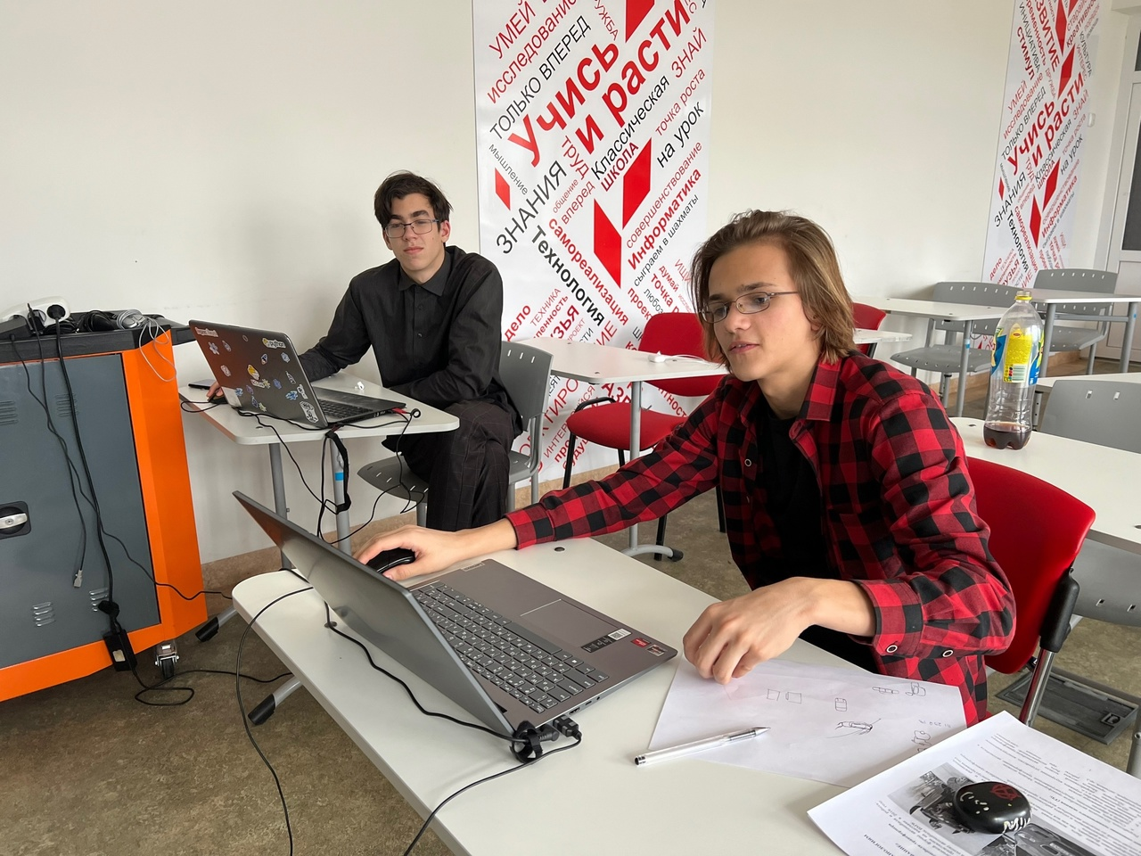
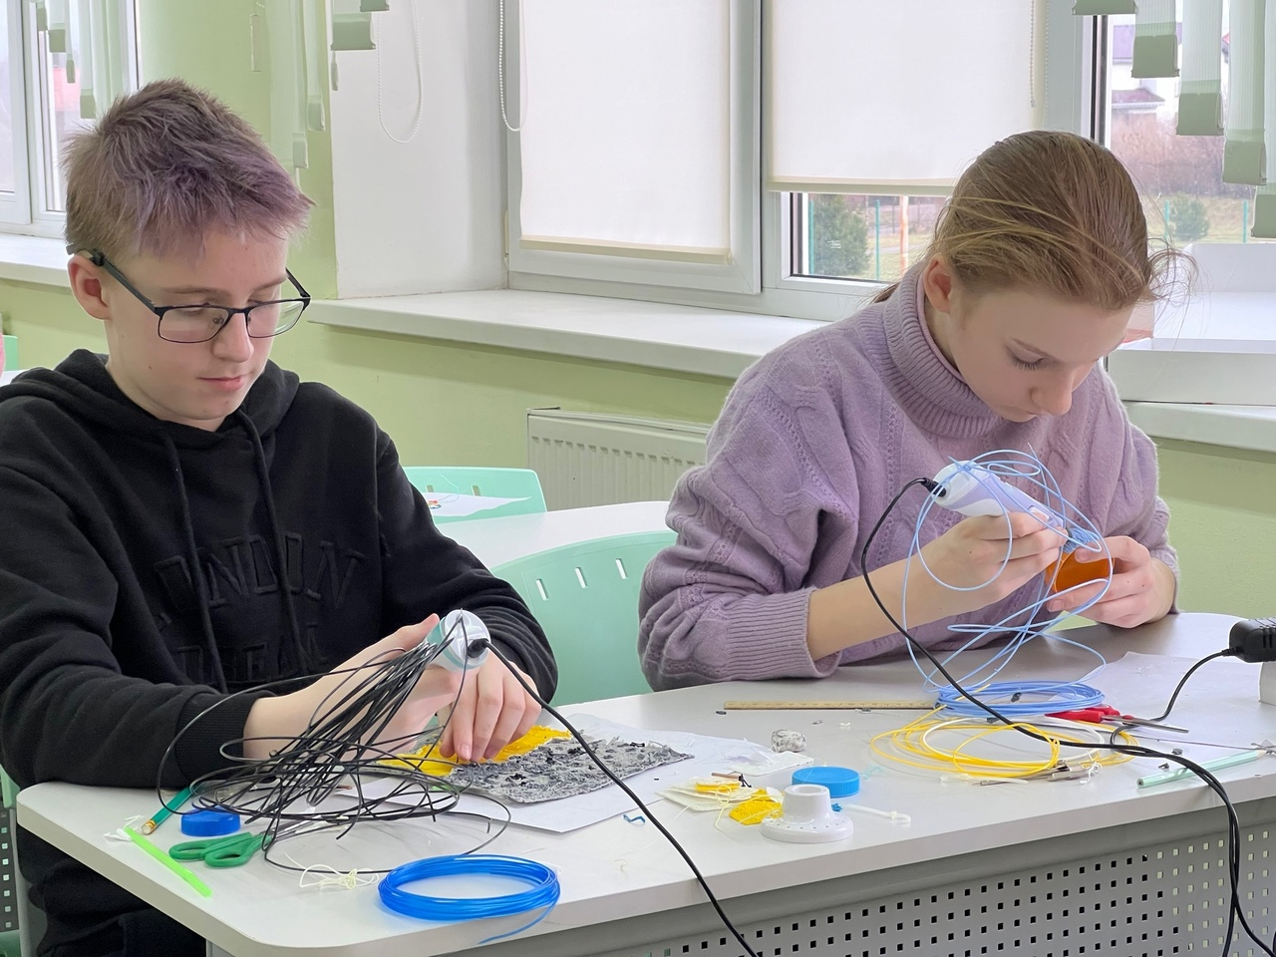
Региональный отборочный этап IX Всероссийской олимпиады по 3D-технологиям в Калининградской области
3D-моделирование, 7-8 класс:
1 место - Переведенцев Ян Олегович и Доткаев Валерий Владимирович, руководители Клепикова Е.Г., Янчевская Н.А.
3D-моделирование, 9-11 класс:
2 место - Андрейкин Андрей Сергеевич и Дженуарди Альберто, МАУДО СЮТ, руководители Клепикова Е.Г., Янчевская Н.А.
Промышленный дизайн, 9-11 класс:
Номинация «Дизайн транспортных средств»
1 место - Трущелёв Филипп и Трущелев Архип, руководитель Трущелев А.Н.

Slide 25
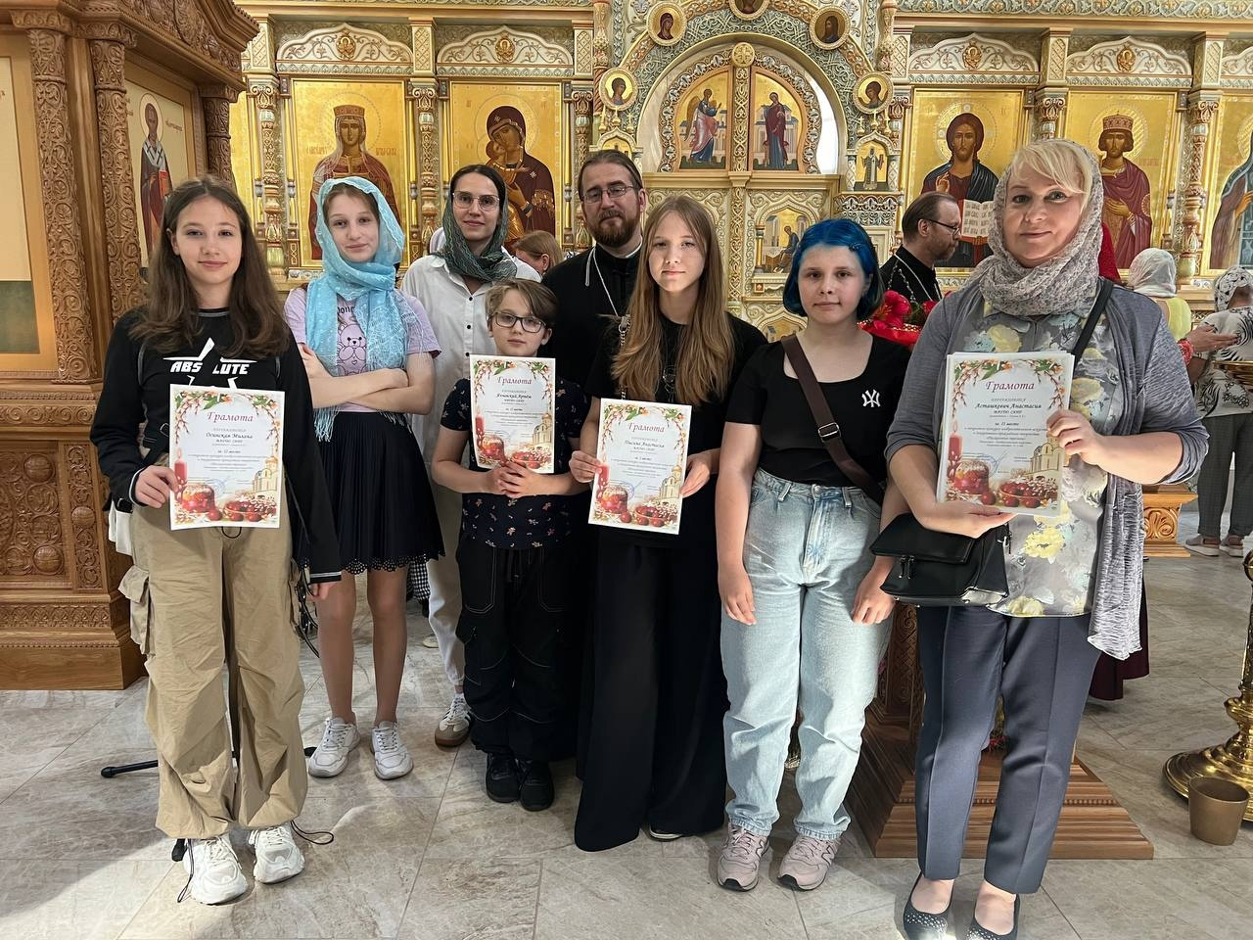
Фестиваль «Пасхальный перезвон»
Номинация «Изобразительное искусство»
1 место - Гарбузова Юлия, Гуйга Полина, Пысина Анастасия
2 место - Душка Полина, Янчевский Артём, Осинская Милана, Редина Маргарита, Асташкевич Анастасия, Свитенко Дарья, Гудыменко Алина
3 место - Григорян Эллада
Номинация «Пасхальная композиция»
1 место - Гуйга Полина, Лабковская Анна
2 место - Мякотина Милана, Деменкова Мария
Номинация «Пасхальное яйцо»
2 место - Тукаева Полина

Slide 26
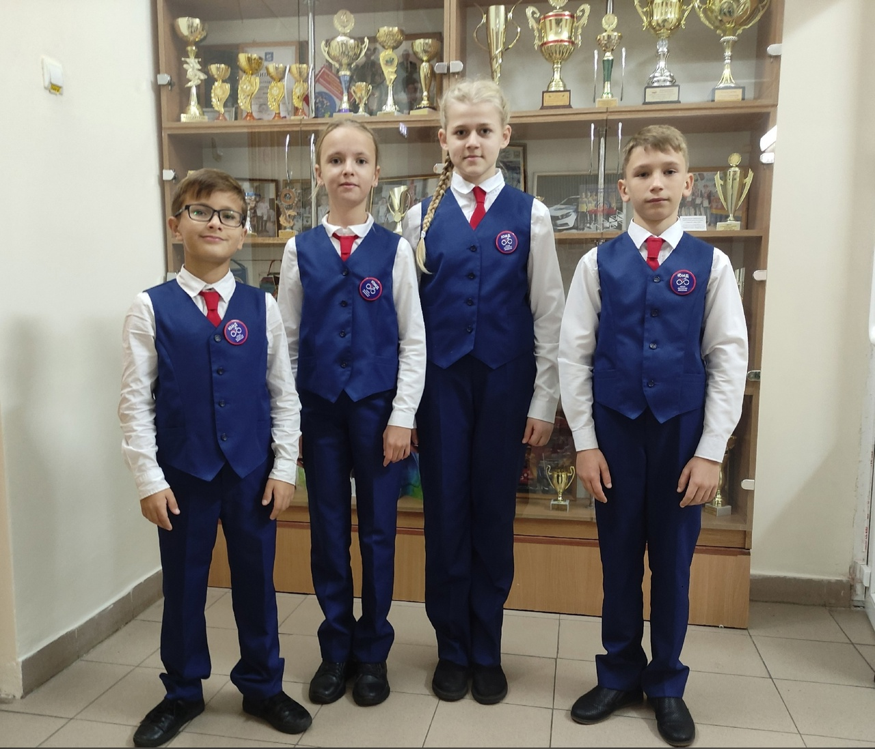
                Команда Станции юных техников под руководством
                Смольяновой Екатерины Сергеевна
                завоевала 2 место на городском конкурсе юных инспекторов движения "Безопасное колесо"

Slide 27
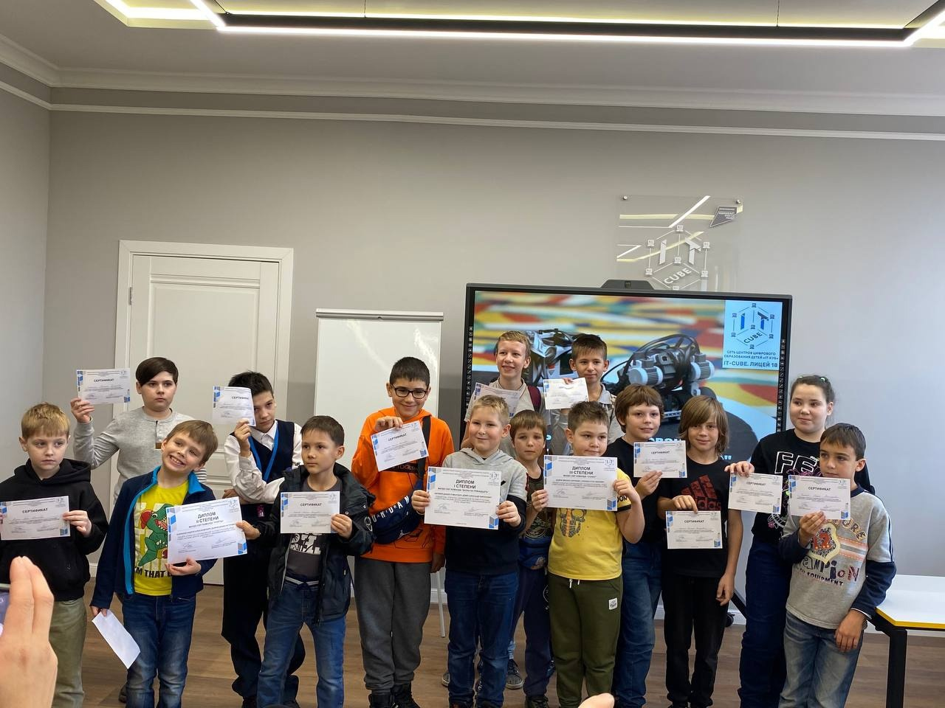
Открытые соревнования по робототехнике "Робо-сумо"!
Команда МАУДО СЮТ по руководством Федченко Владимира Сергеевича стала победителем открытых соревнований по робототехнике «Робо-сумо»

Slide 28
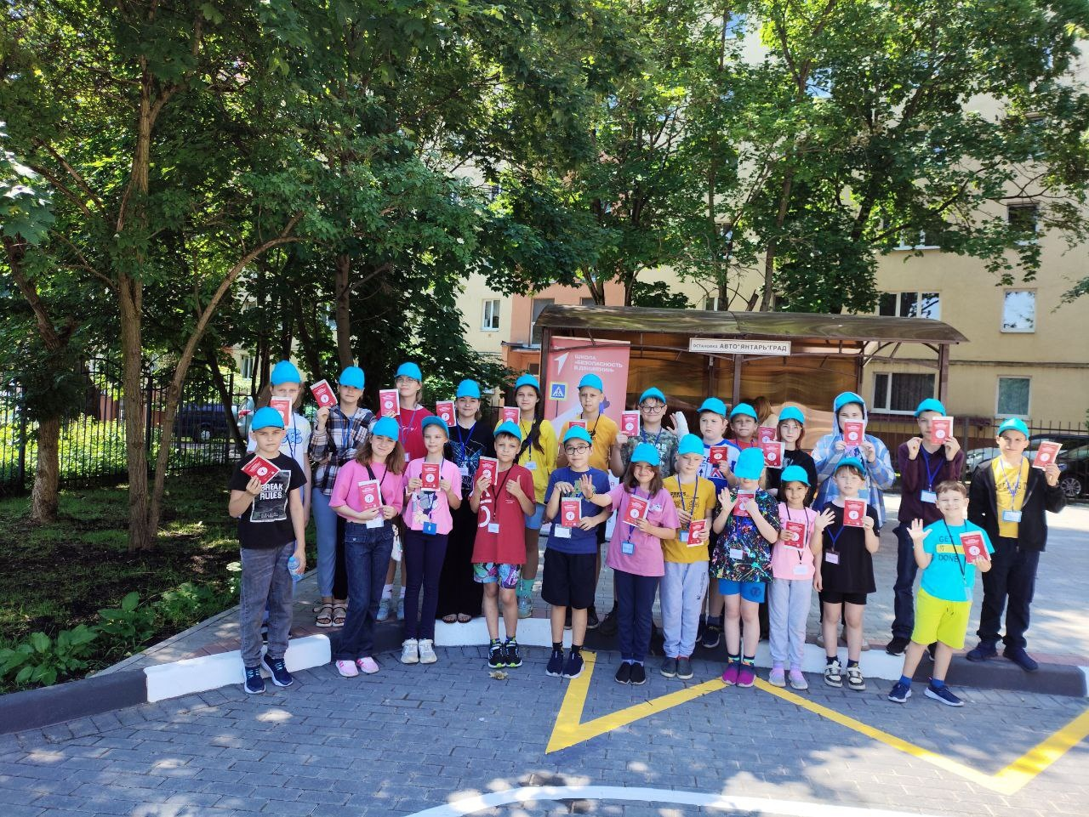
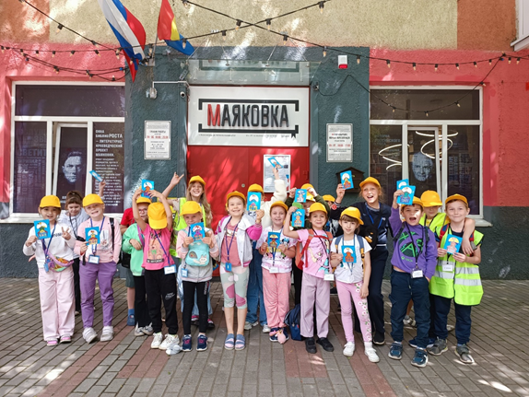
Летний оздоровительный лагерь с дневным пребыванием детей МАУДО СЮТ
Ежегодно на базе МАУДО СЮТ проходит смена летнего лагеря с дневным пребыванием детей, в рамках которого дети посещаются музеи, галереи, зоопарк, участвуют в мастер-классах, акциях и мероприятиях различных направлений.

Slide 29
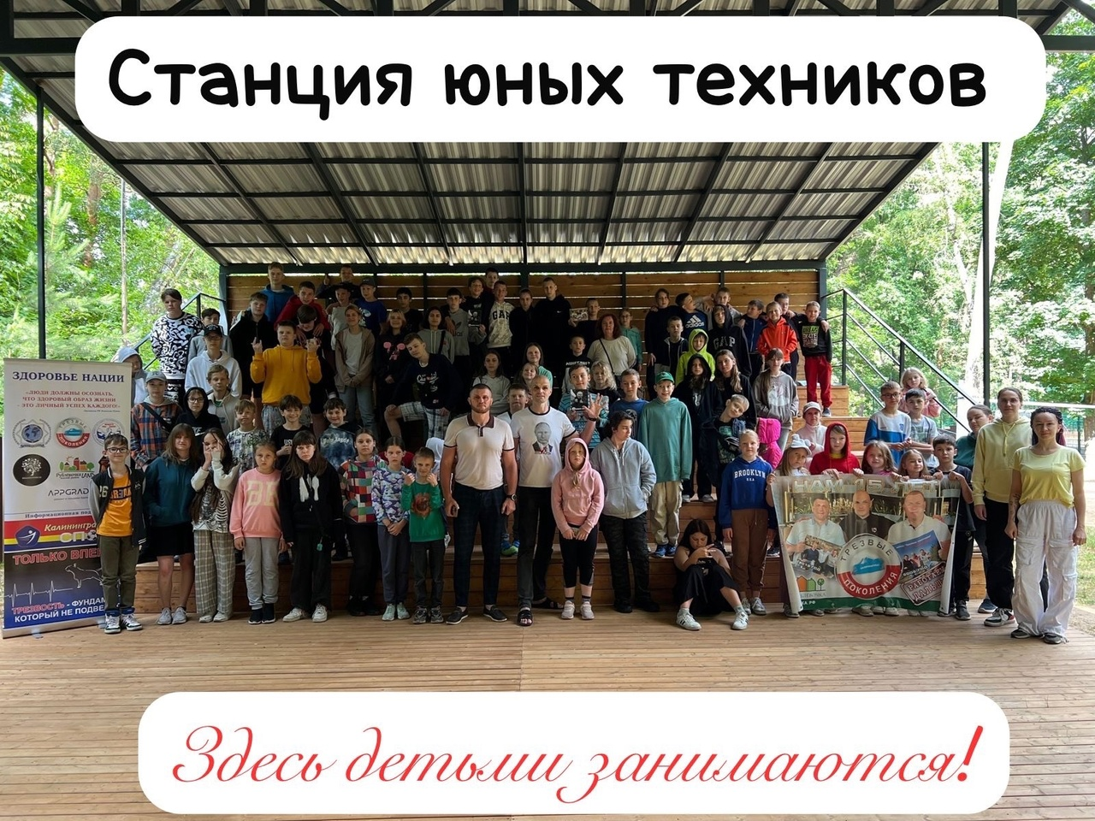
Центр отдыха и оздоровления детей и подростков Станции юных техников г. Ладушкин
В загородном детском Центре отдыха и оздоровления детей и подростков ежегодно проходят четыре оздоровительные смены в период летних каникул длительностью 21 день и одна оздоровительная смена длительностью 7 дней в период осенних каникул.

Slide 30
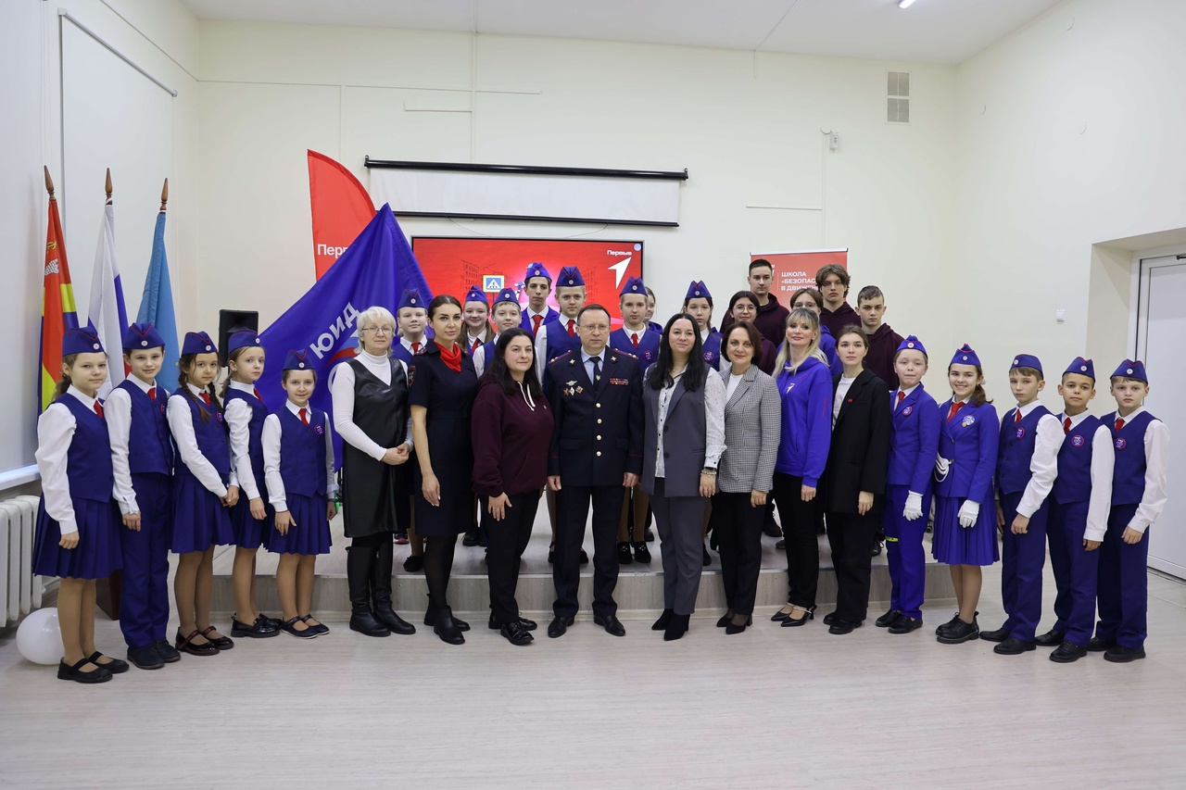
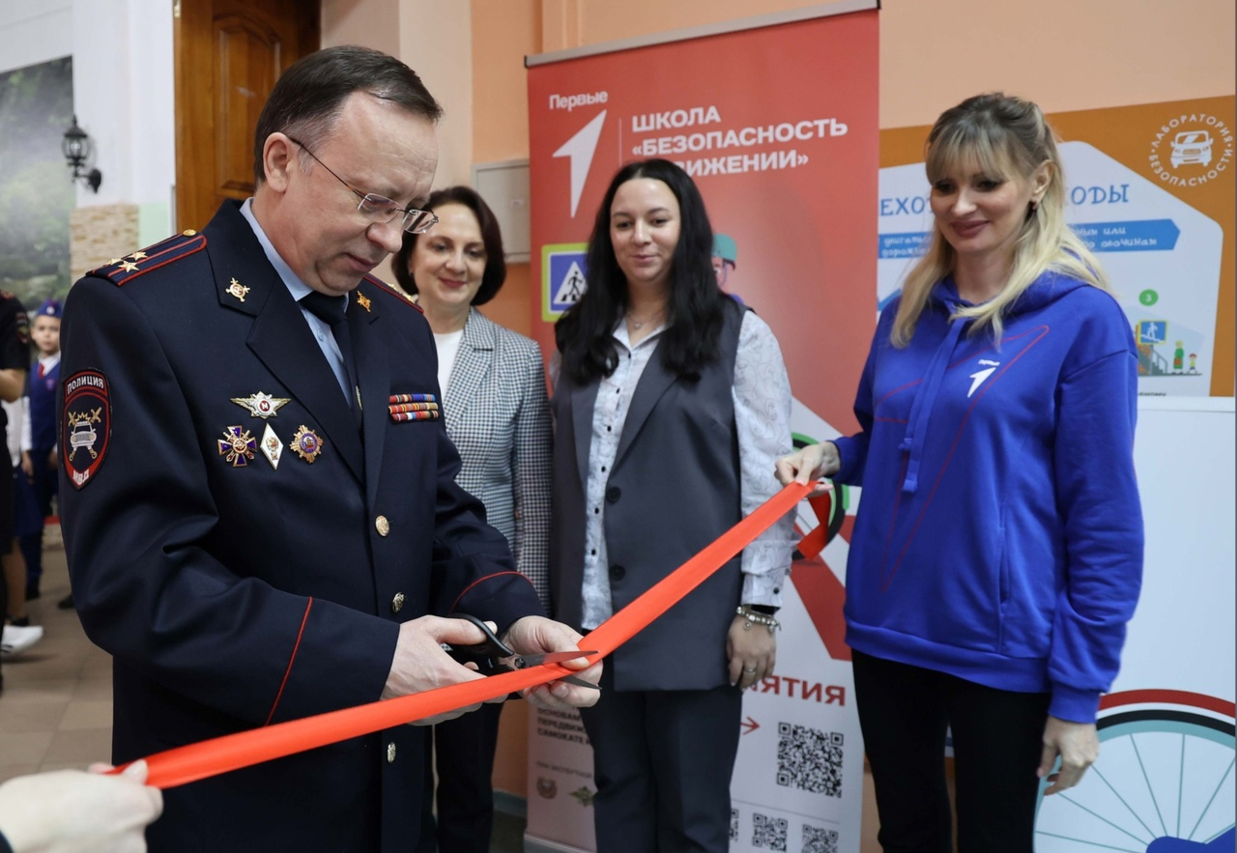
Школа «Безопасность в Движении»
1 февраля 2024 года на базе Станции юных техников состоялось торжественное открытие проекта «Школа «Безопасность в Движении». В очном формате школы работают только в 12 городах России, среди которых город Калининград.

Slide 31
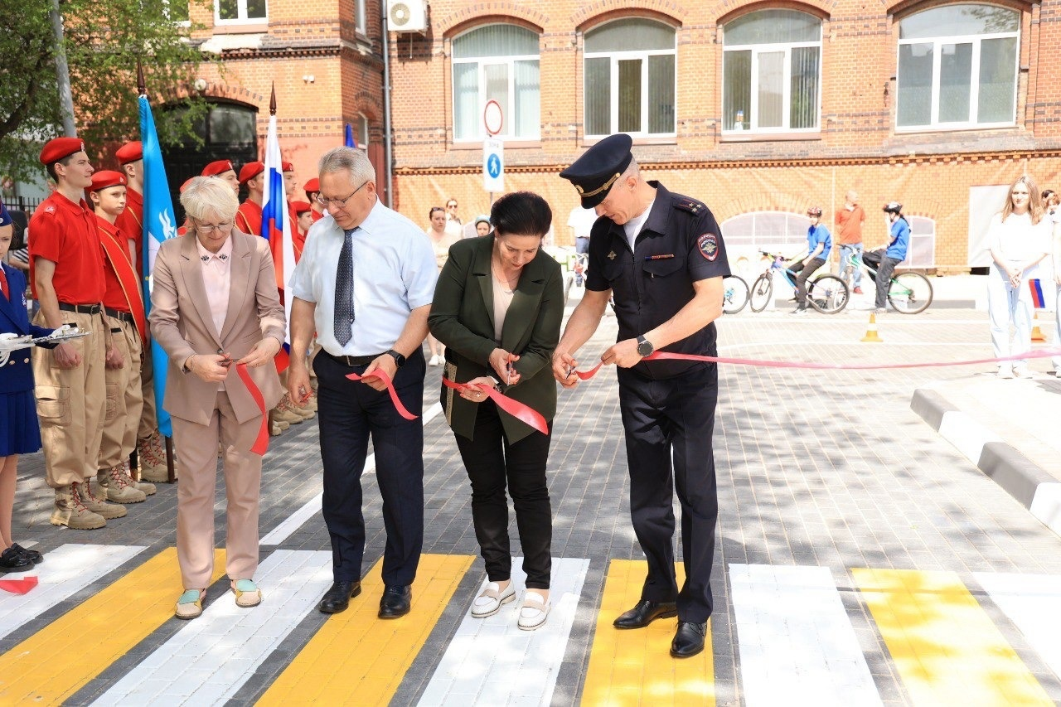
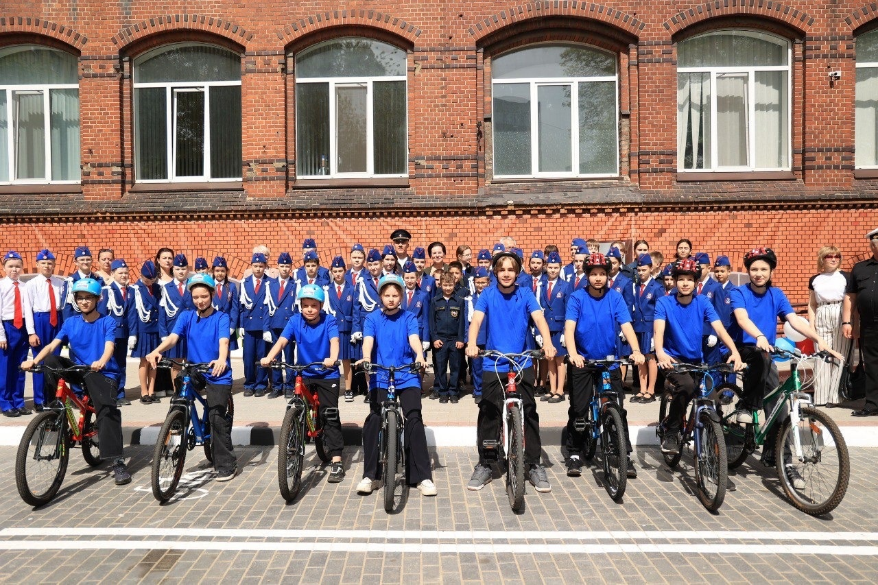
«АвтоЯнтарьГрад»
3 мая 2024 года на базе Станции юных техников открыли детский учебный центр по безопасности дорожного движения «АВТО*ЯНТАРЬ*ГРАД».
В новом автогородке ребята в игровой форме могут отрабатывать своё поведение на дорогах совместно с педагогами станции, а также сотрудниками ГИБДД.

Slide 32
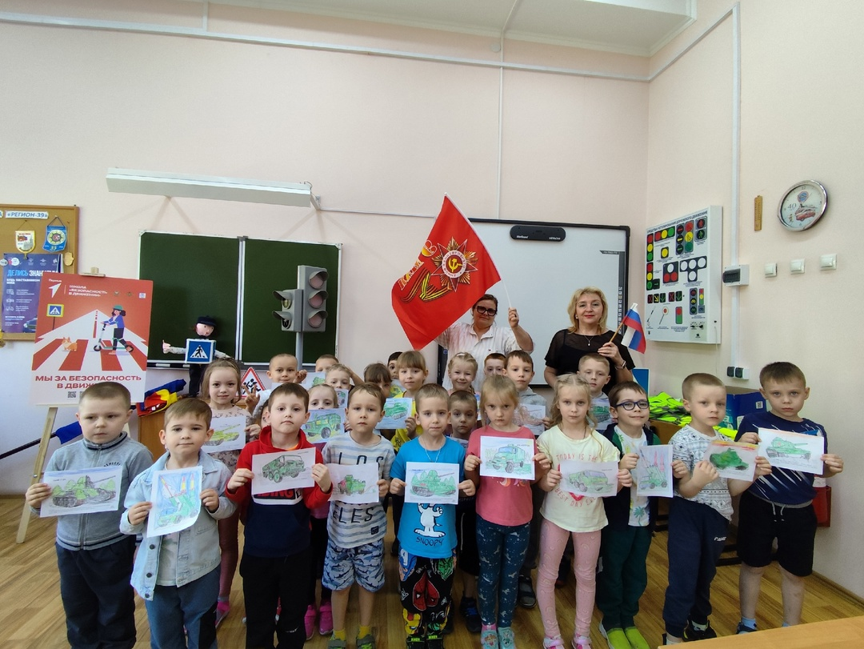
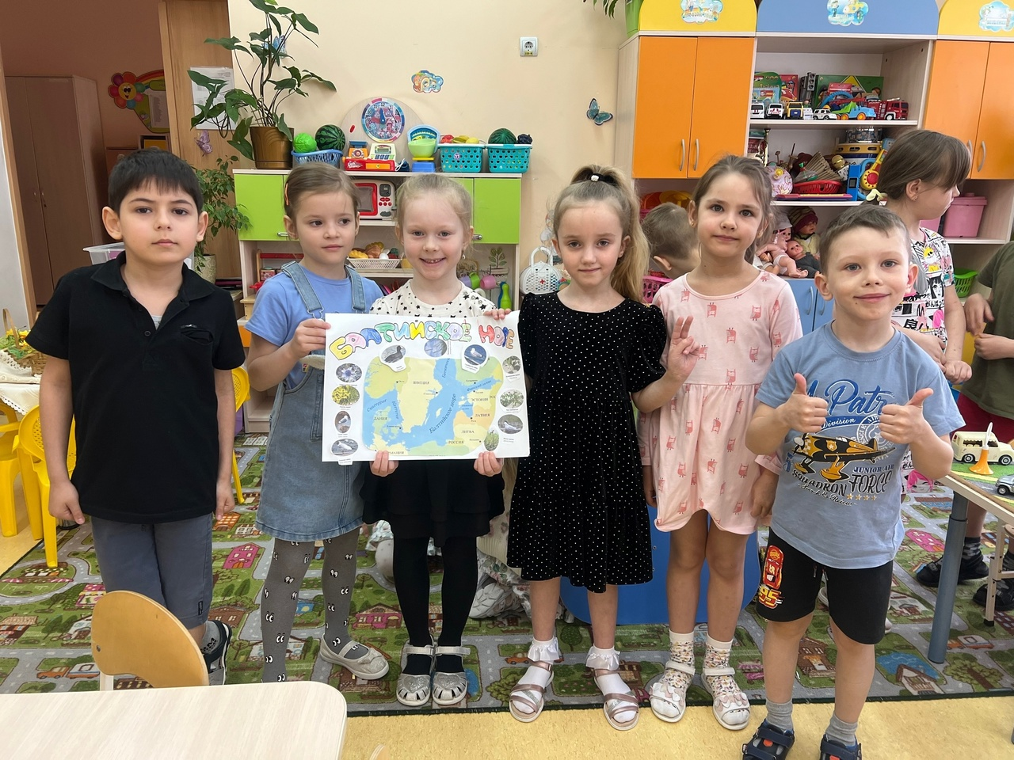
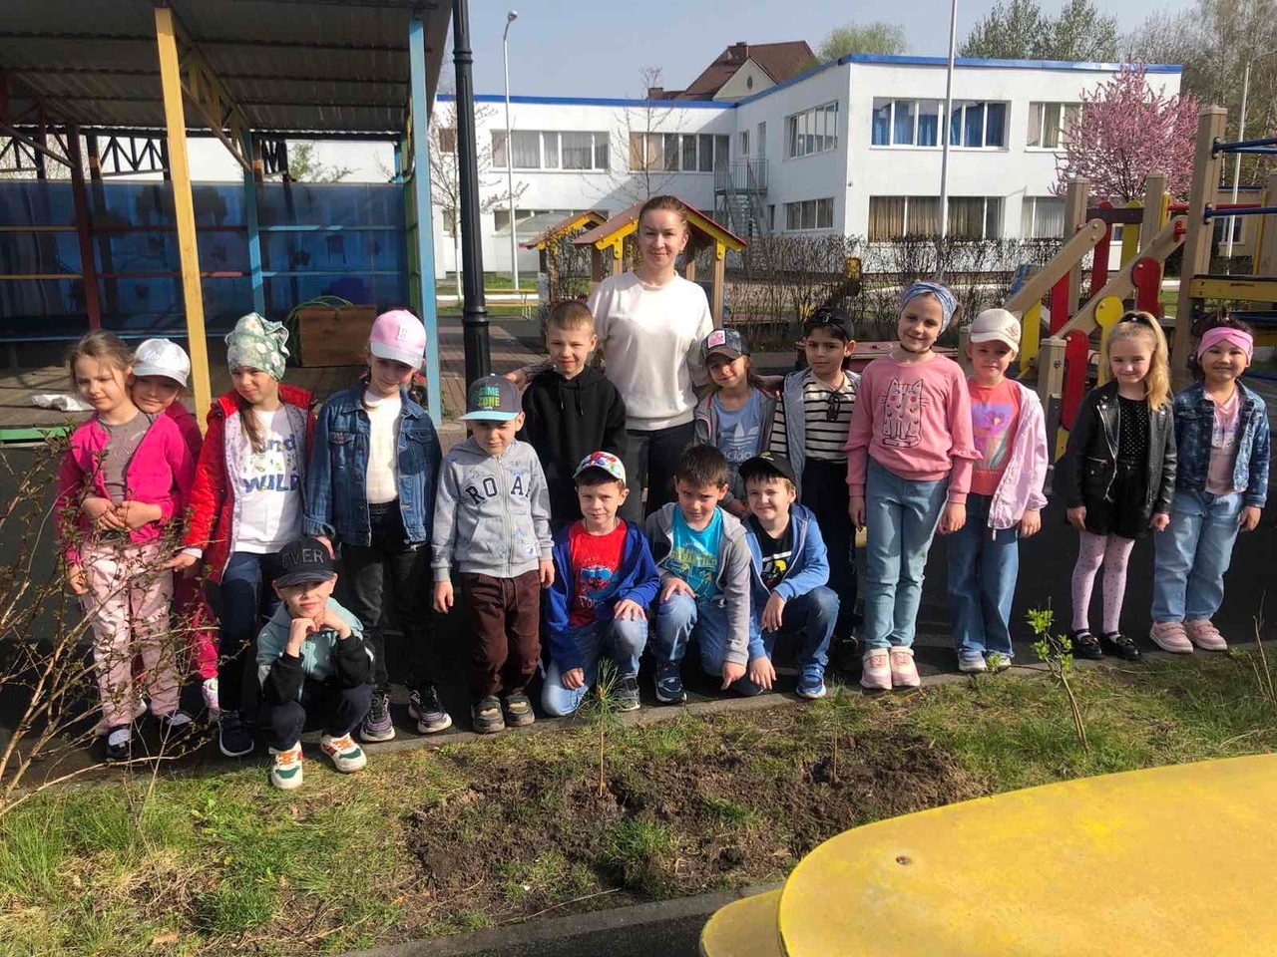
МУНИЦИПАЛЬНАЯ ОПОРНАЯ ПЛОЩАДКА
В рамках Муниципальной опорной площадки на базе Станции юных техников были организованы различные мероприятия:
Выставка детский работ, посвященная дню Космонавтики;
Экологические акции в рамках Весенней недели добра;
Конкурс детского рисунка, посвященный празднованию Дня народного единства;
Конкурс-выставка военной техники, приуроченный к празднованию Дня защитника Отечества;
Уроки Мужества, приуроченные ко Дню защитника Отечества;
Выставка детских работ «Мы помним», посвященная празднованию 79ой годовщины Победы в ВОВ.;
Проектная деятельность в течение учебного года.

Slide 33
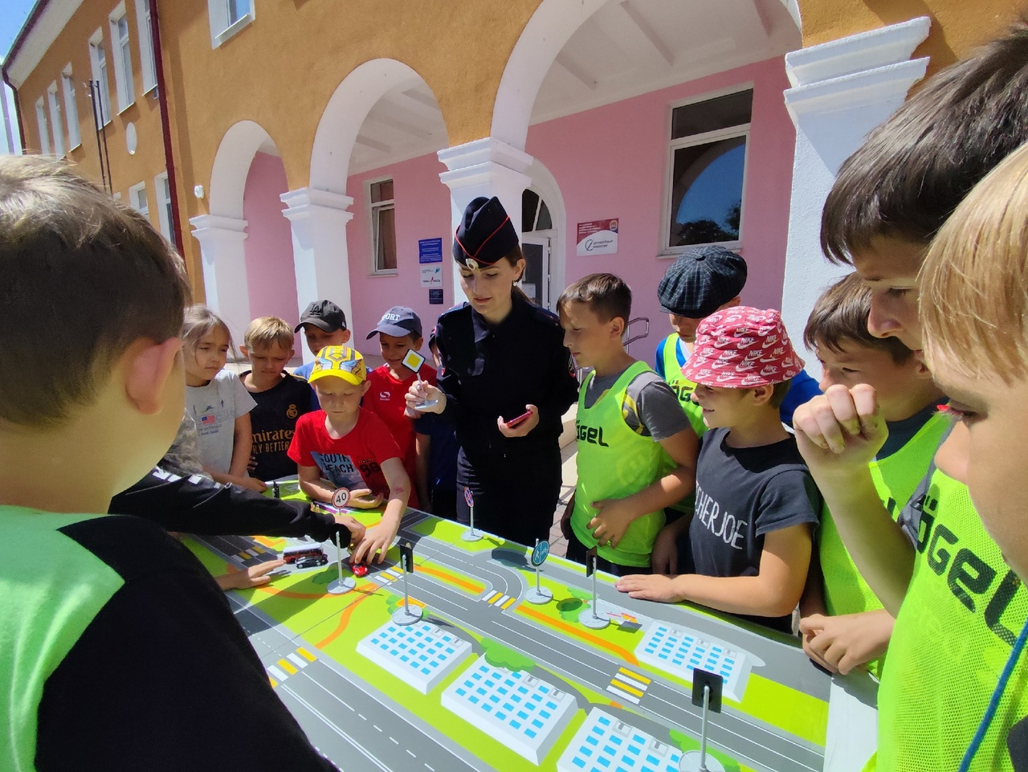
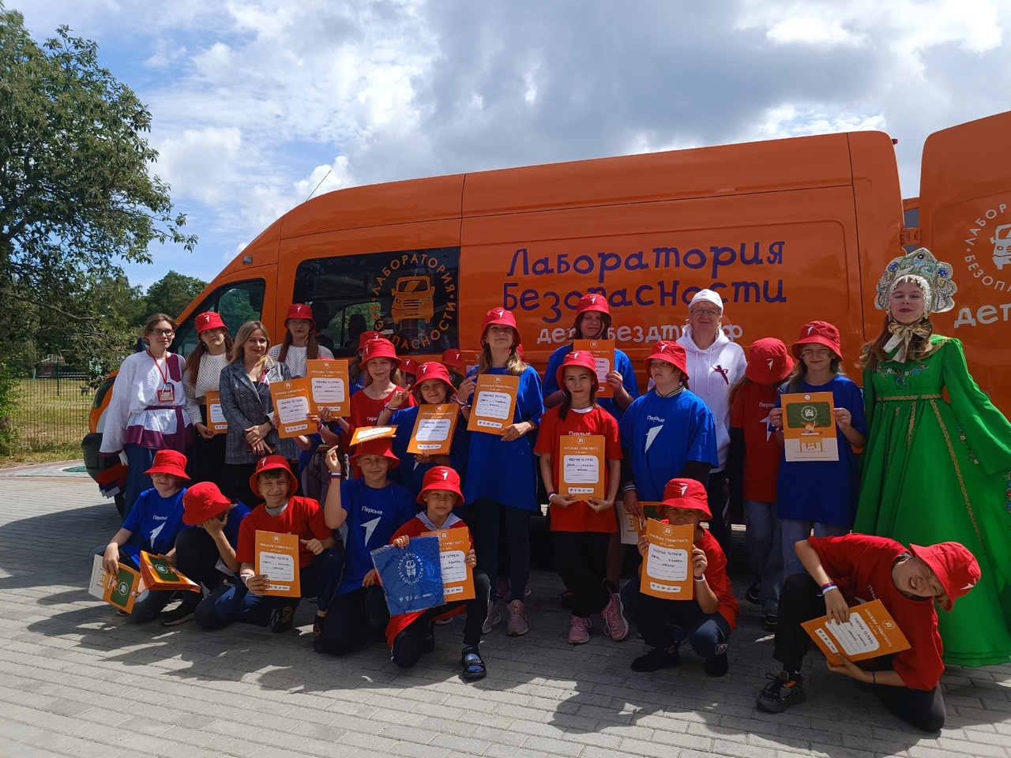
Сотрудники Госавтоинспекции и ПДН совместно с педагогами МАУДО Станция юных техников проводят занятия для школ и детских садов Калининграда и Калининградской области в течение всего учебного года на базе мобильного комплекса "Лаборатория безопасности".

Slide 34
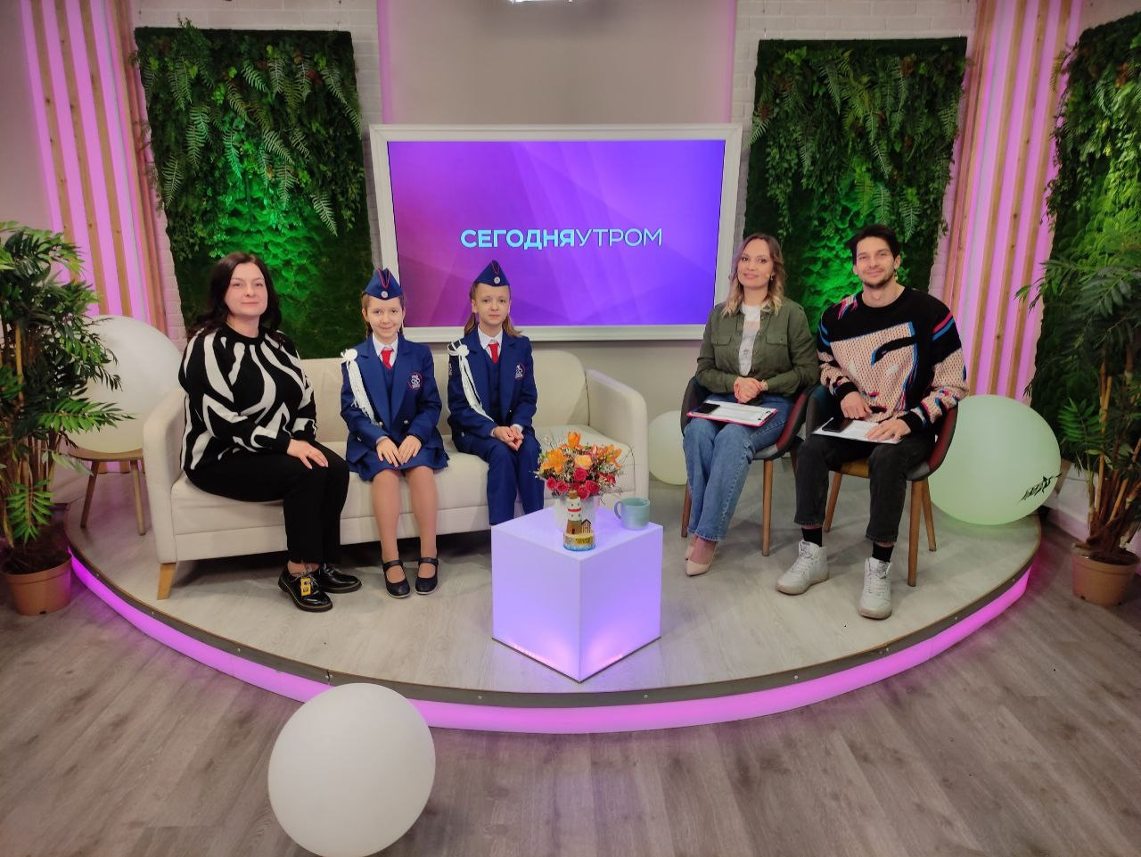
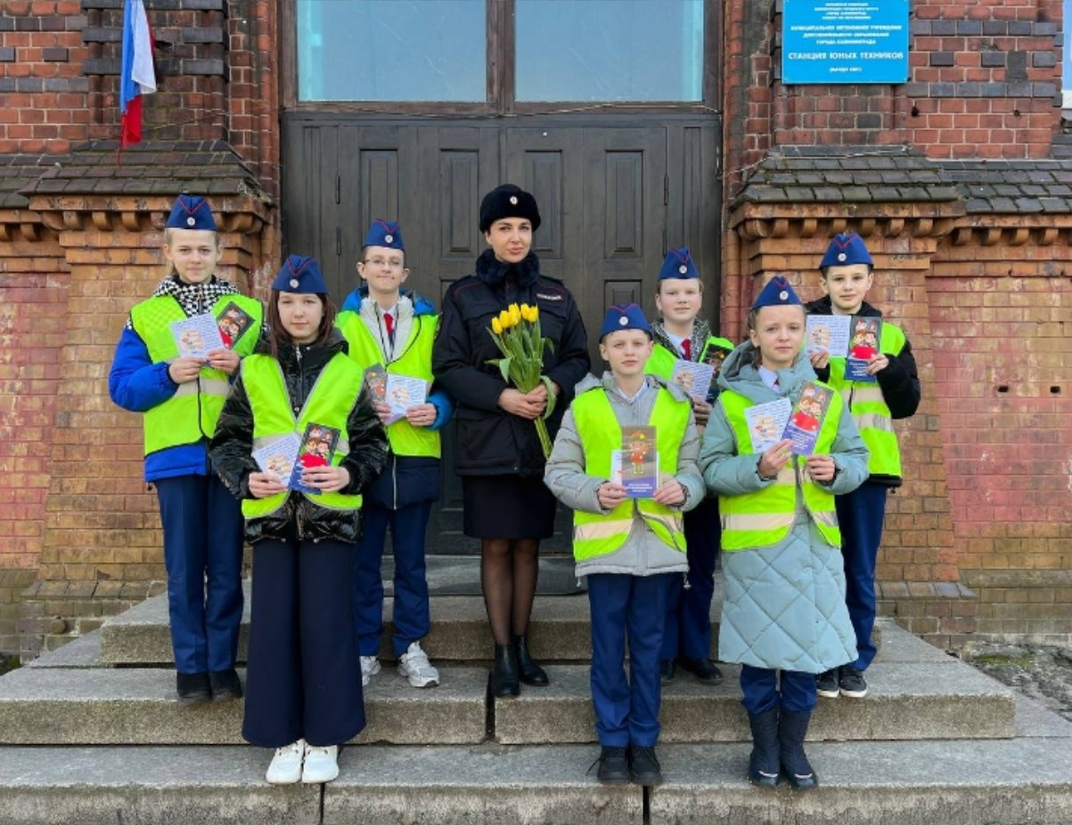
УЧАСТИЕ В АКЦИЯХ, ФЛЕШМОБАХ И РАДИОПЕРЕДАЧАХ ПО ПРОПАГАНДЕ БДД

Slide 35
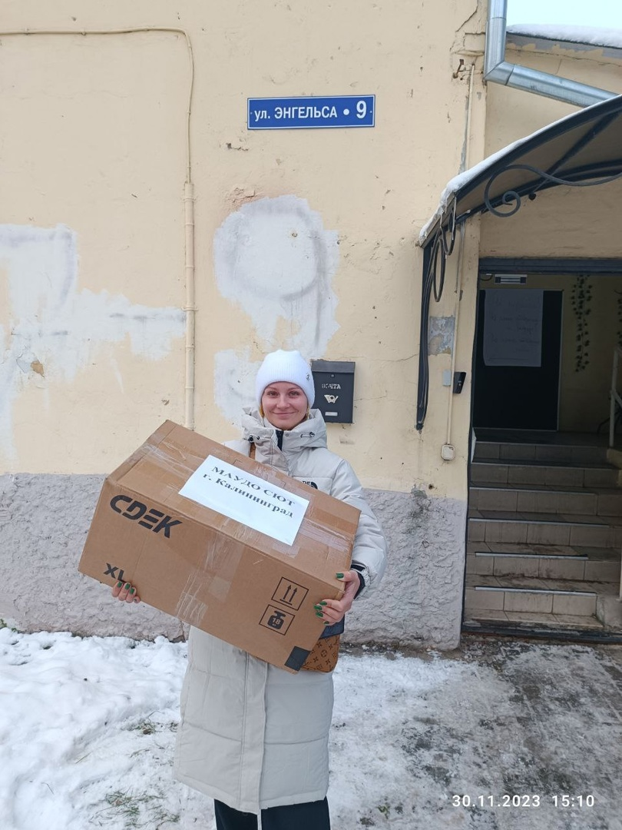
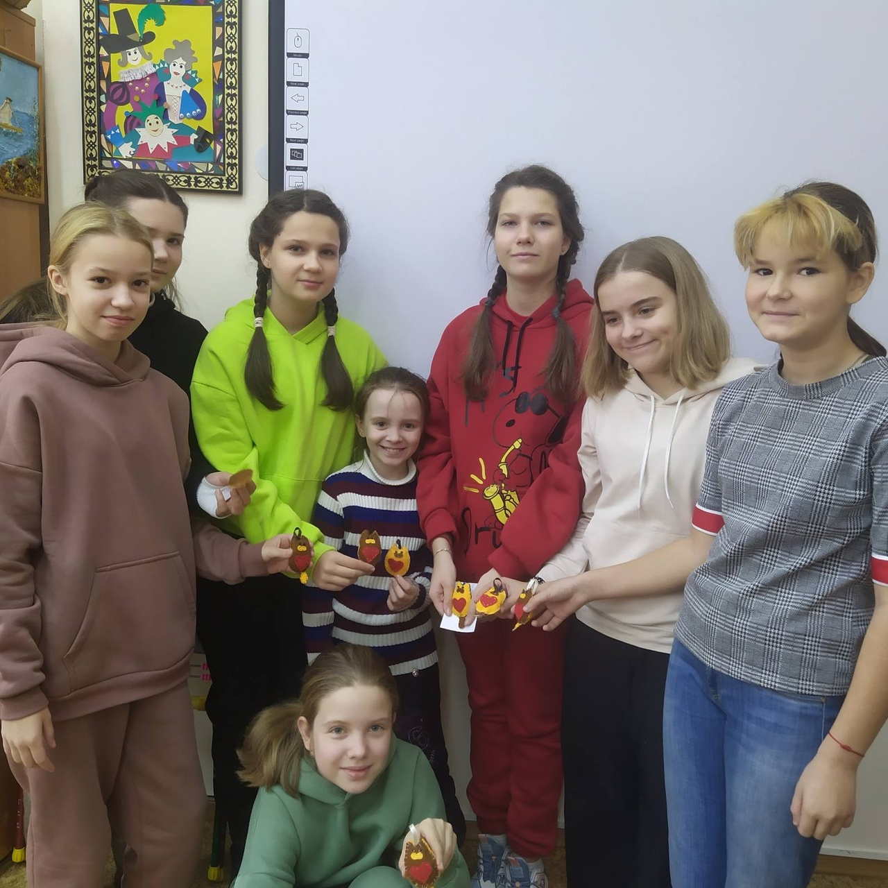
Патриотическая акция "Посылка солдату«, организованная инициативной молодёжью нашего города при содействии городского штаба взаимопомощи #МЫВМЕСТЕ и некоммерческого благотворительного фонда «Ценность жизни»

Slide 36
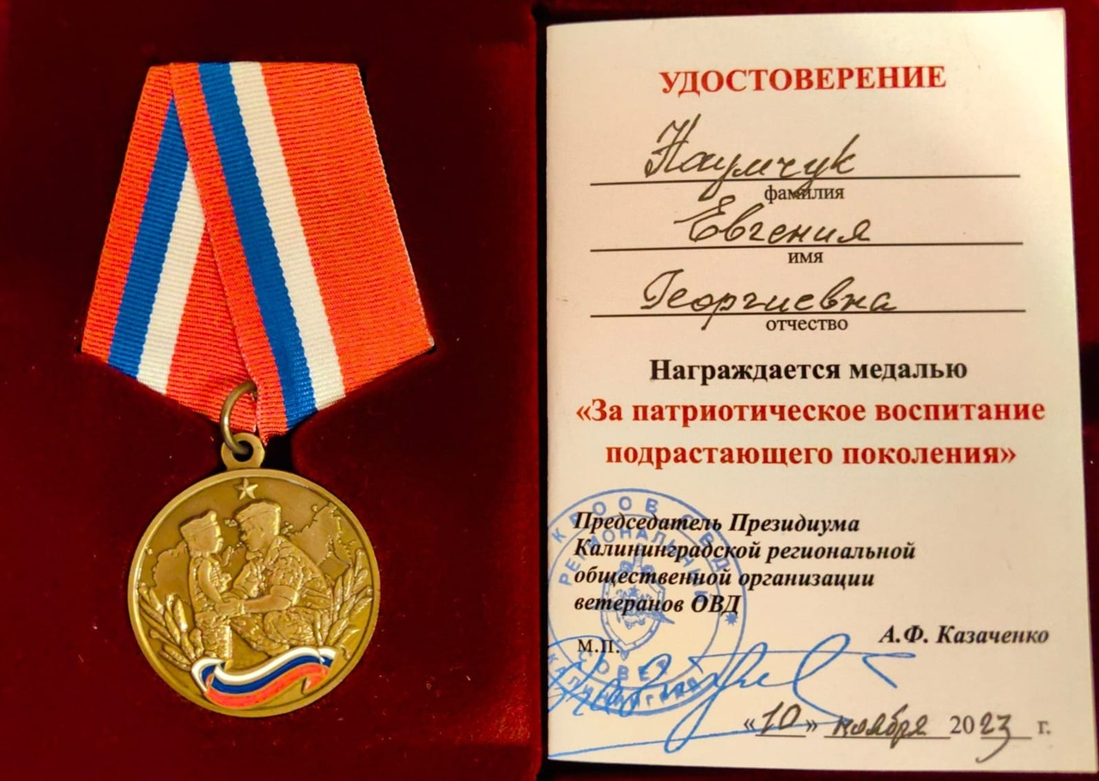
УЧАСТИЕ ПЕДАГОГОВ СТАНЦИИ ЮНЫХ ТЕХНИКОВ В РАЗЛИЧНЫХ МАССОВЫХ МЕРОПРИЯТИЯХ
Председатель Президиума Калининградской региональной общественной организации ветеранов ОВД Александр Козаченко поздравил педагога дополнительного образования Станции юных техников, пенсионера МВД, Евгению Наумчук с профессиональным праздником и наградил медалью "За патриотическое воспитание подрастающего поколения".

Slide 37
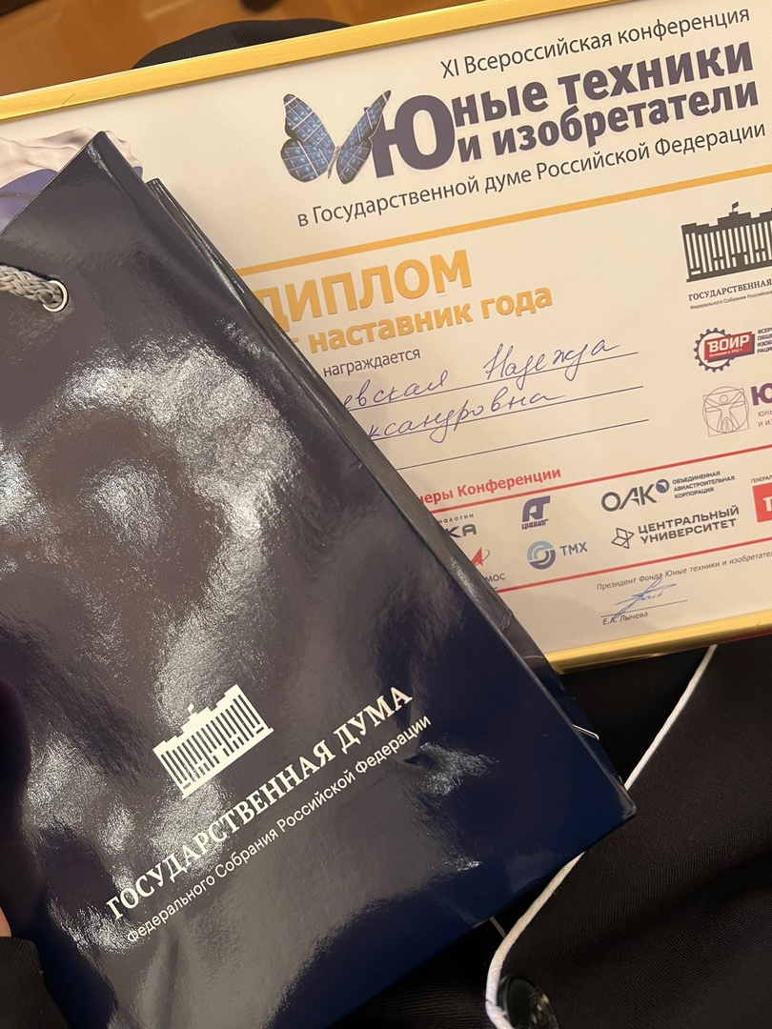
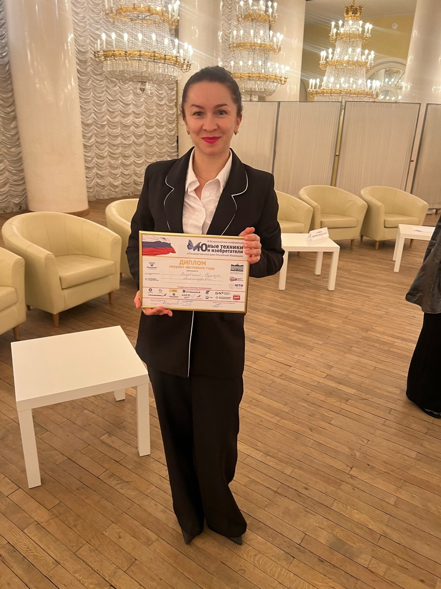
20 сентября 2024 года в Колонном зале Дома Союзов подведены итоги XI Всероссийская ежегодная конференция «Юные техники и изобретатели».
В 7 лауреатов конкурса «Наставник Года» вошел педагог Станции юных техников - Янчевская Надежда Александровна.

Slide 38
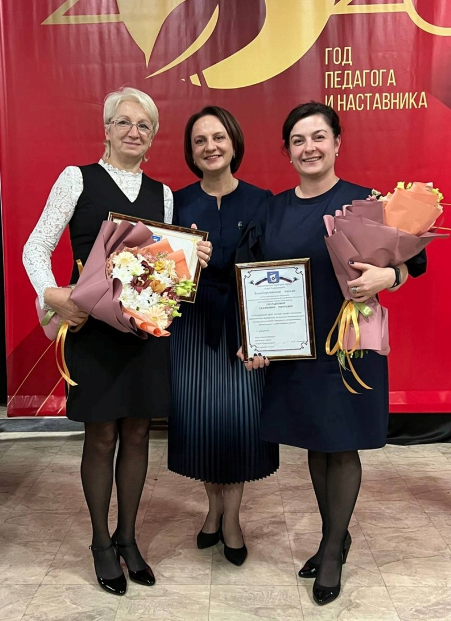
4 октября 2023 года состоялось торжественное мероприятие, посвященное Дню учителя! С профессиональным праздником работников системы образования Калининграда поздравили глава администрации Елена Дятлова, глава города Олег Аминов, заместитель главы администрации, председатель комитета по социальной политике Алексей Силанов, председатель комитета по образованию Татьяна Петухова.
Директор Станции юных техников Стецюк Ольга Евгеньевна награждена благодарностью за многолетний безупречный труд, создание условий для качественного образования и воспитания детей и вклад в развитие системы образования Калининграда.
Педагога дополнительного образования МАУДО СЮТ Смольянову Екатерину Сергеевну наградили благодарственным письмом за безупречный труд, высокий профессионализм, педагогическое мастерство, достижения воспитанниками высоких результатов в конкурсах муниципального, регионального и всероссийского уровней.

Slide 39
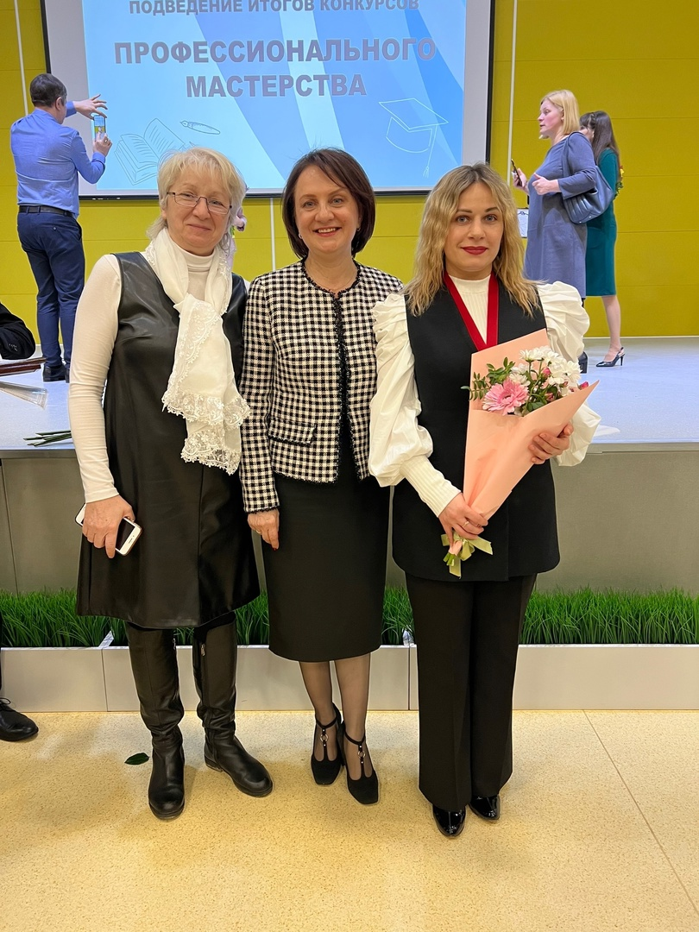
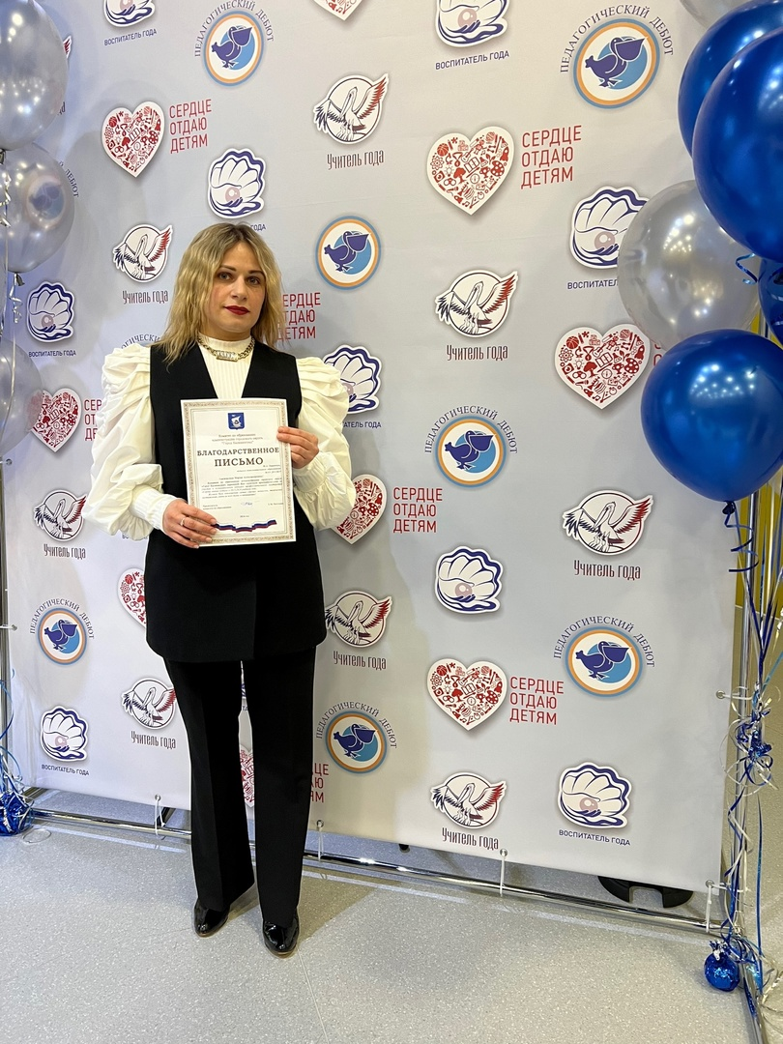
Педагог дополнительного образования Станции юных техников Лавренчук Мария Александровна стала финалистом муниципального этапа конкурса профессионального мастерства - "Сердце отдаю детям"

